Slide 1
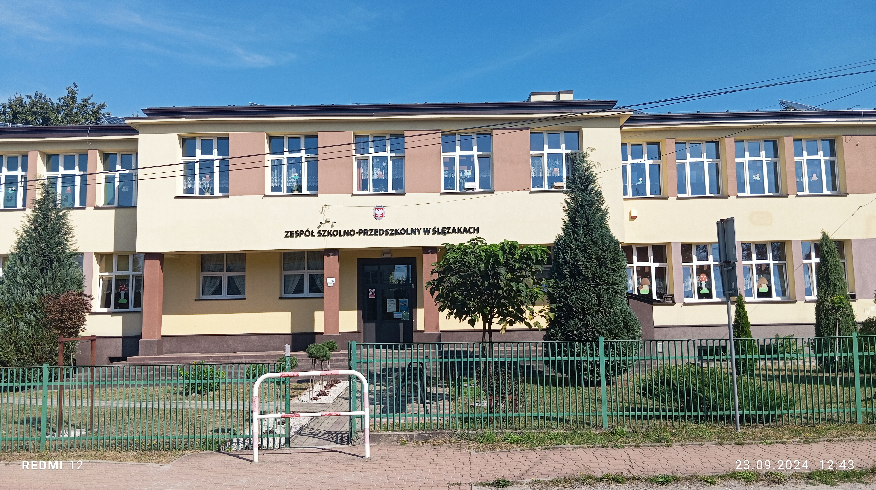
ZESPÓŁ SZKOLNO-PRZEDSZKOLNY w Ślęzakach ROK SZKOLNY 2023/2024

Slide 2
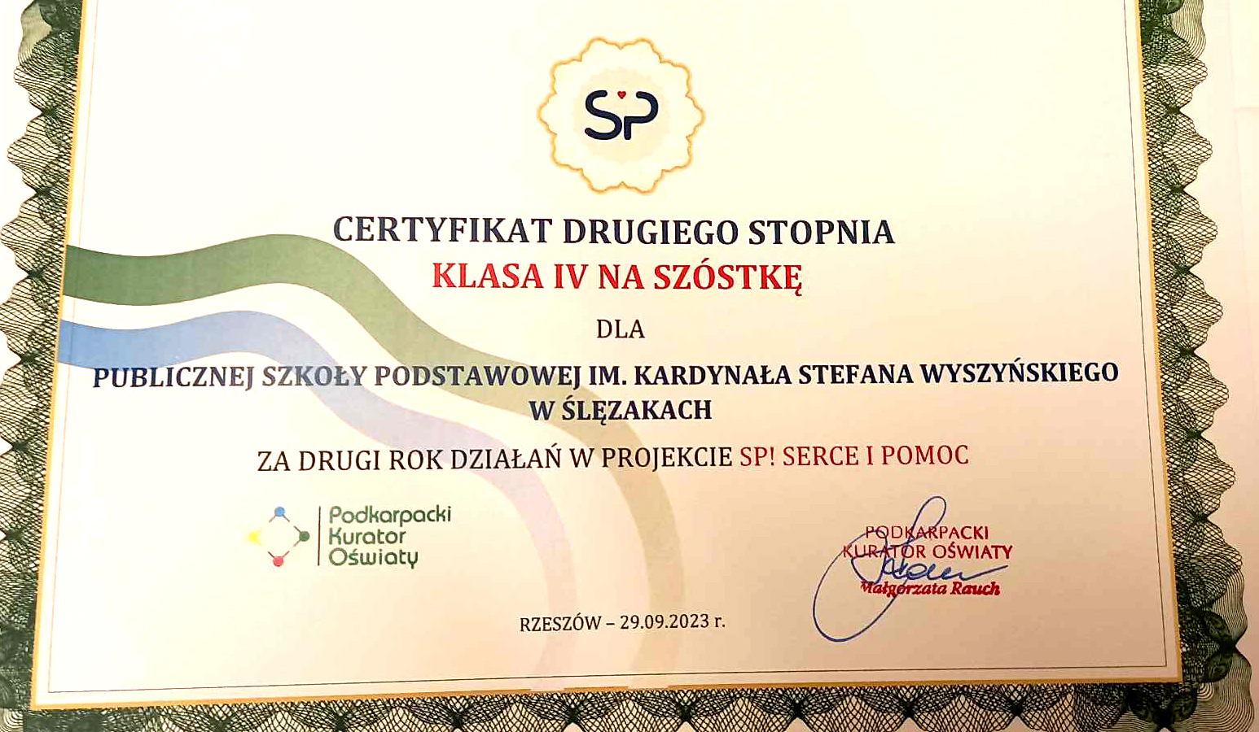
CERTYFIKATY
IX 2023 r - Certyfikat II stopnia - "KLASA IV na SZÓSTKĘ"
za drugi rok realizacji działań w projekcie "SP! SERCE I POMOC".
XI 2023 – XIII dzień tabliczki mnożenia

Slide 3
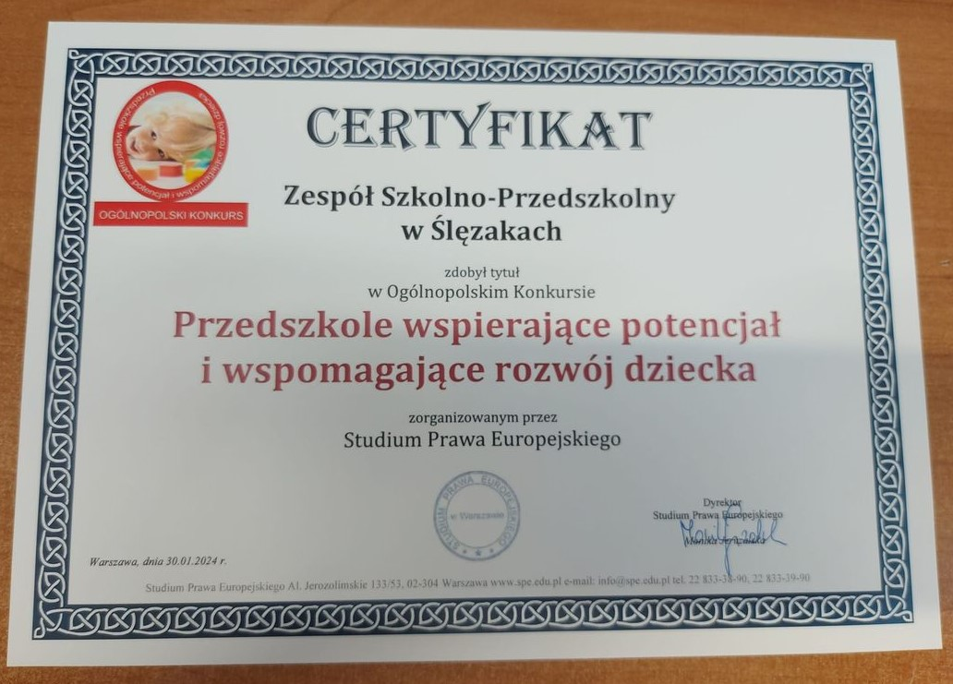
cd. certyfikaty
Ogólnopolskie Konkursy w ramach Studium Prawa Europejskiego

Slide 4
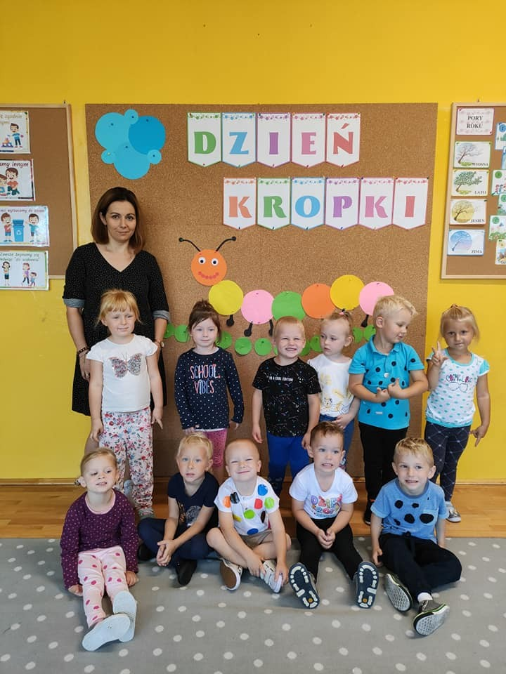
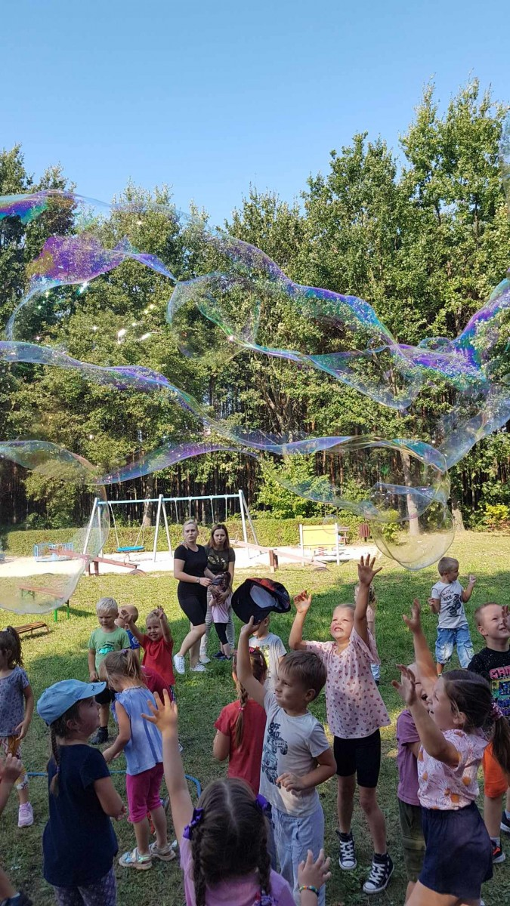
PRZEDSZKOLE
IX 2023 – Dzień kropki
IX 2023 – Dzień przedszkolaka
Dzień jabłka 4 X 2023

Slide 5
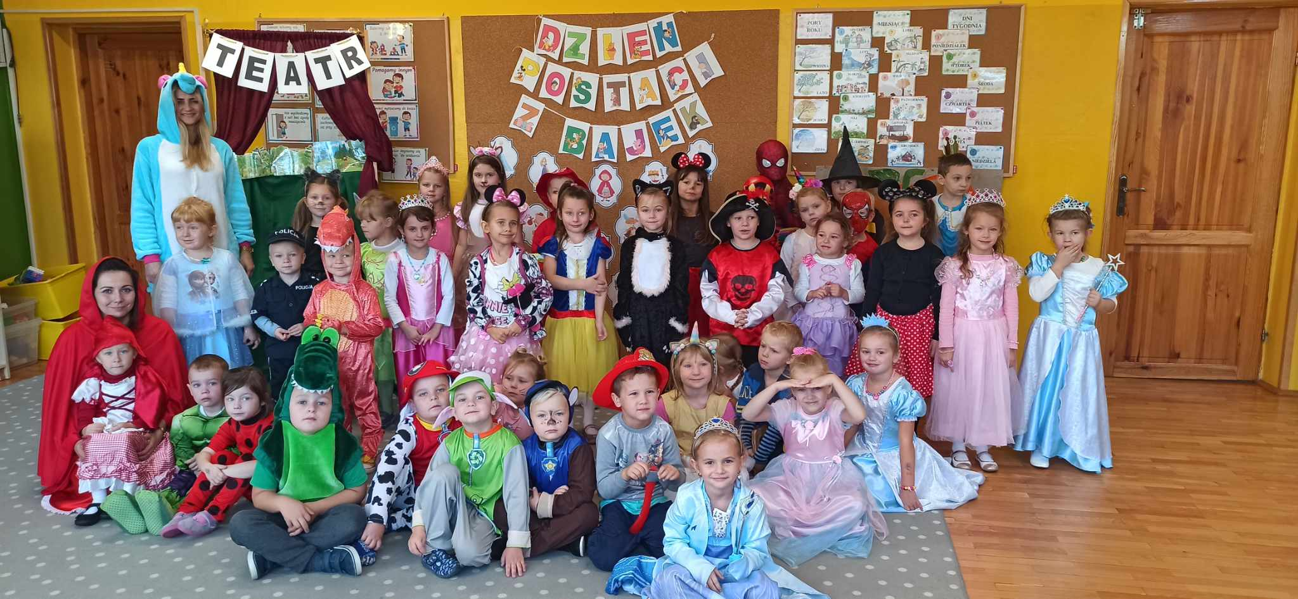
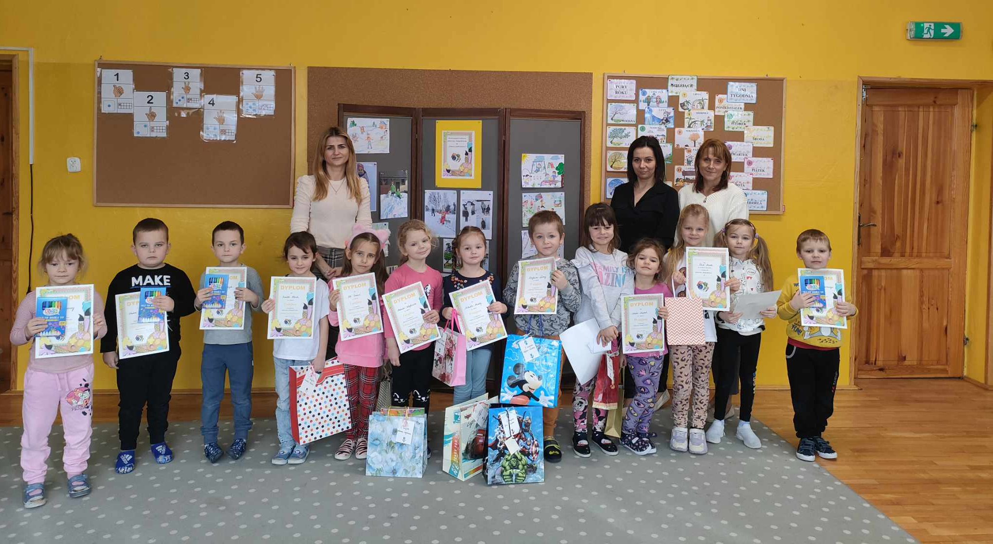
cd. przedszkole
XI 2023 – Dzień postaci z bajek
X 2023 – Dzień dyni
I 2024 – rozstrzygnięcie konkursu plastyczno-fotograficznego „Zabawy podwórkowe”.

Slide 6
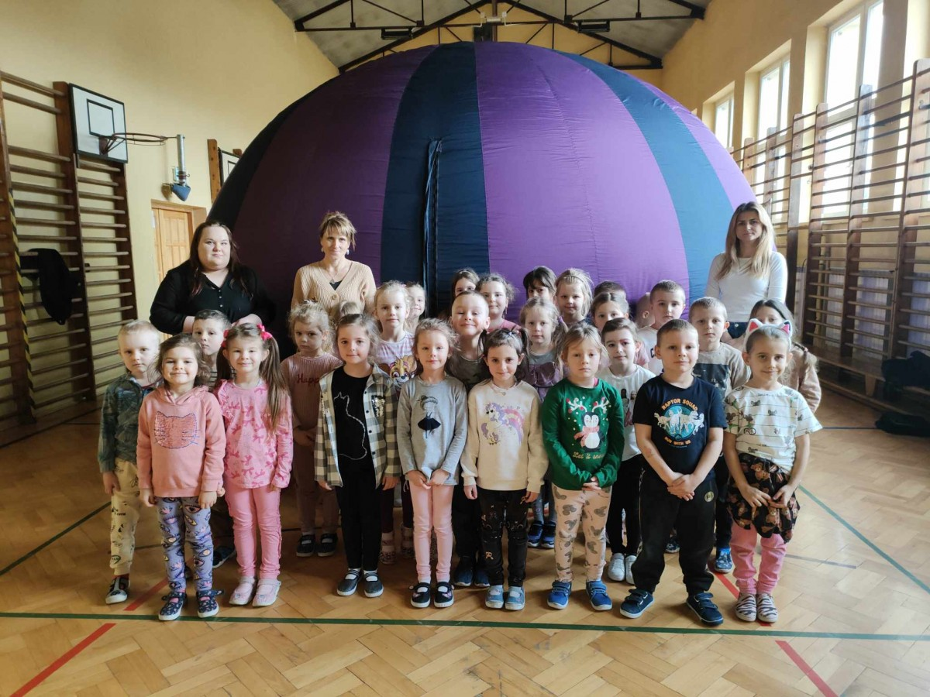
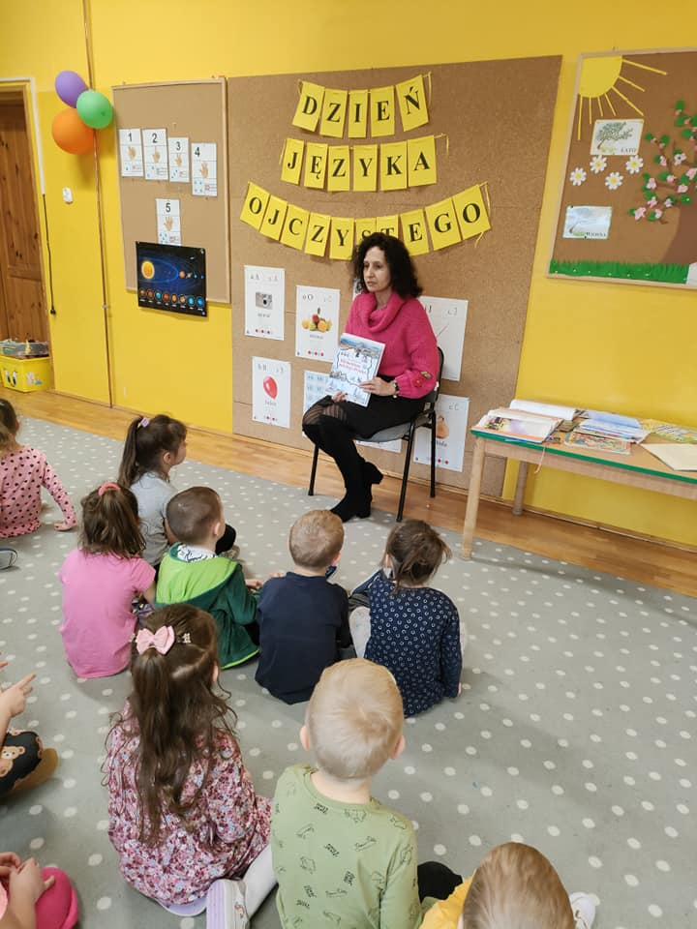
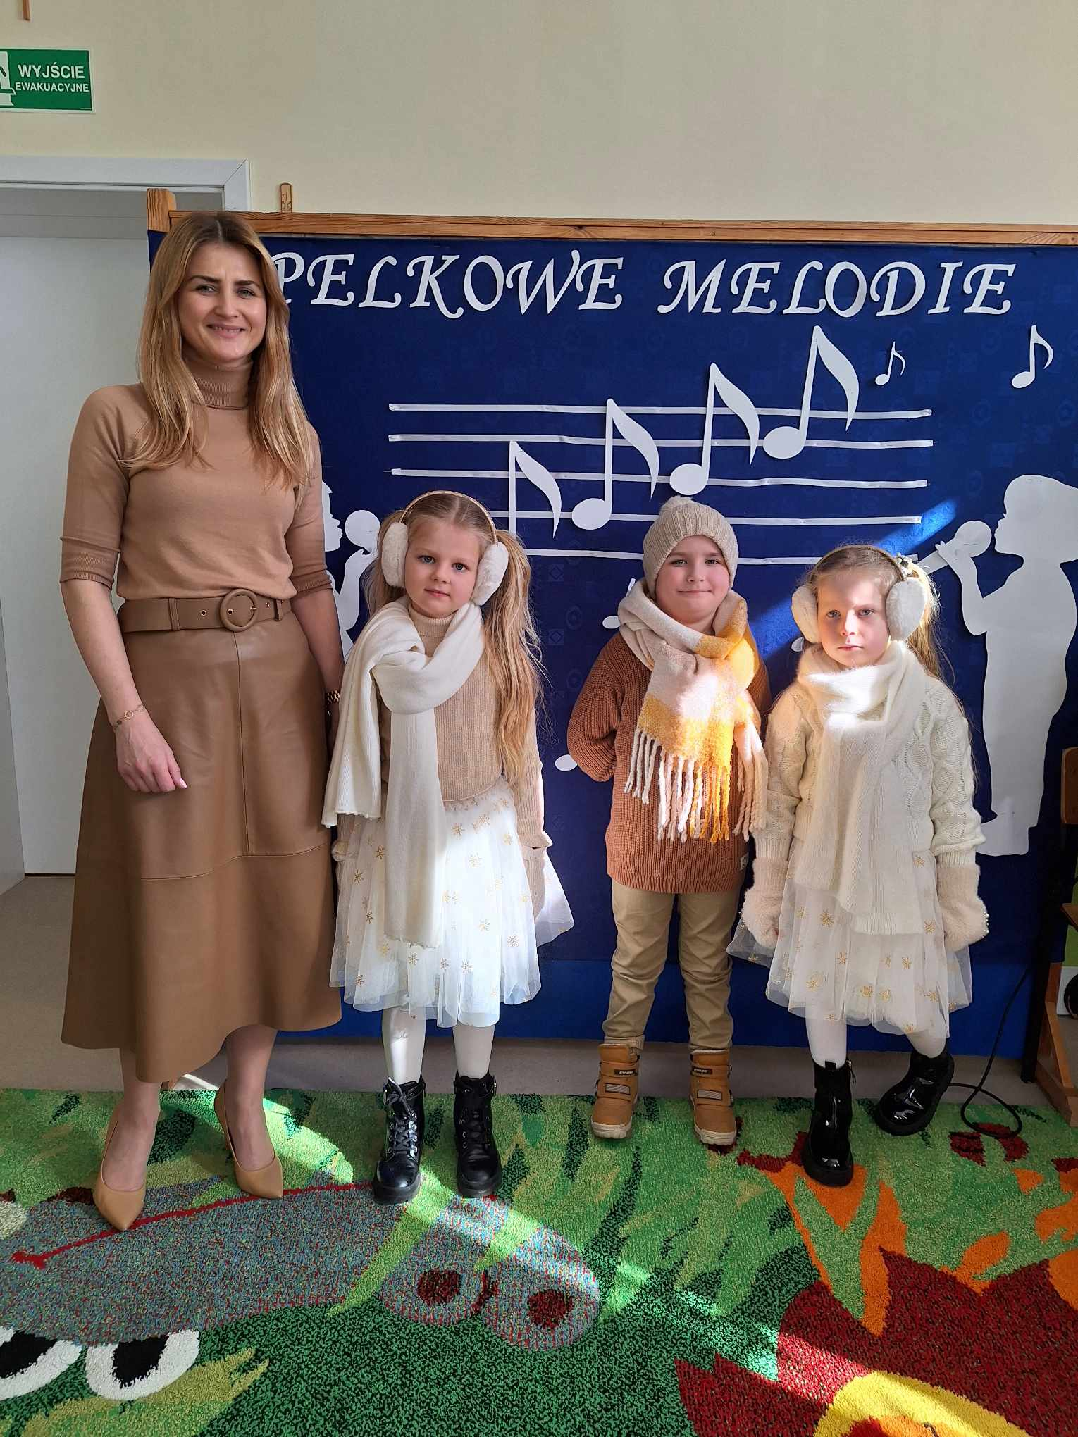
cd. - przedszkole
II 2024 – mobilne planetarium w przedszkolu
II 2024 – Dzień Języka Ojczystego
I 2024 – Dzień Babci i Dziadka
Międzyprzedszkolny Konkurs Piosenki o Zimie pt. "Sopelkowe melodie„ w Baranowie Sand. I m.

Slide 7
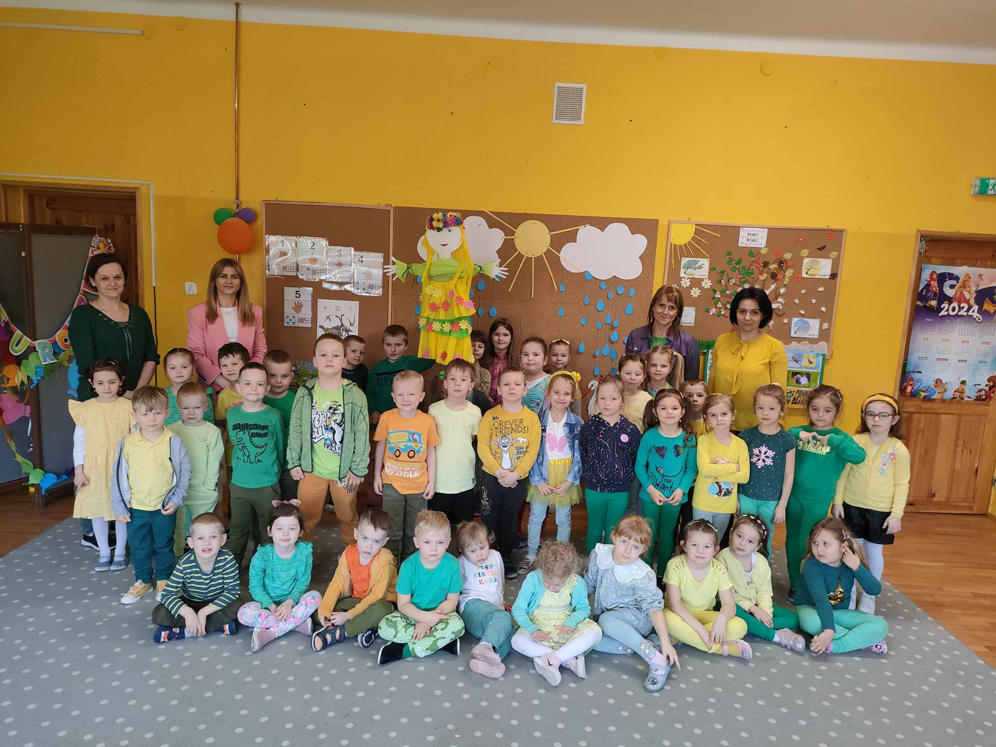
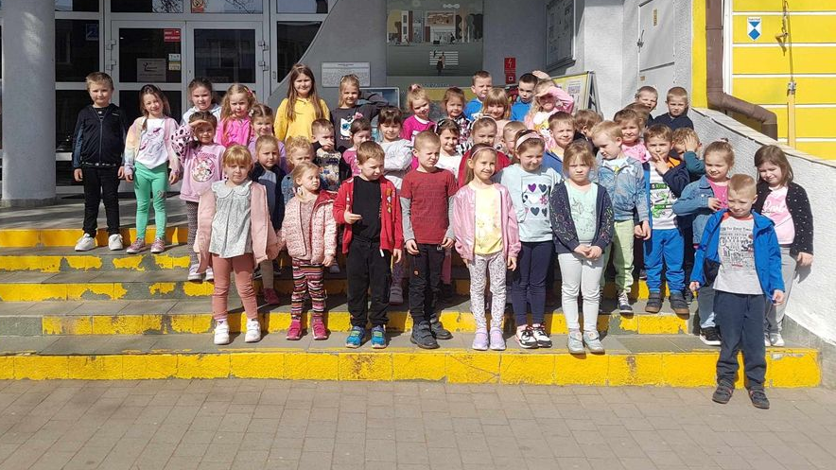
cd. - przedszkole
III 2024 – obchody I dnia wiosny
III 2024 – Dzień kobiet w przedszkolu
IV 2024 – wyjazd na spektakl do Tarnobrzegu „Brzechwolandia”

Slide 8
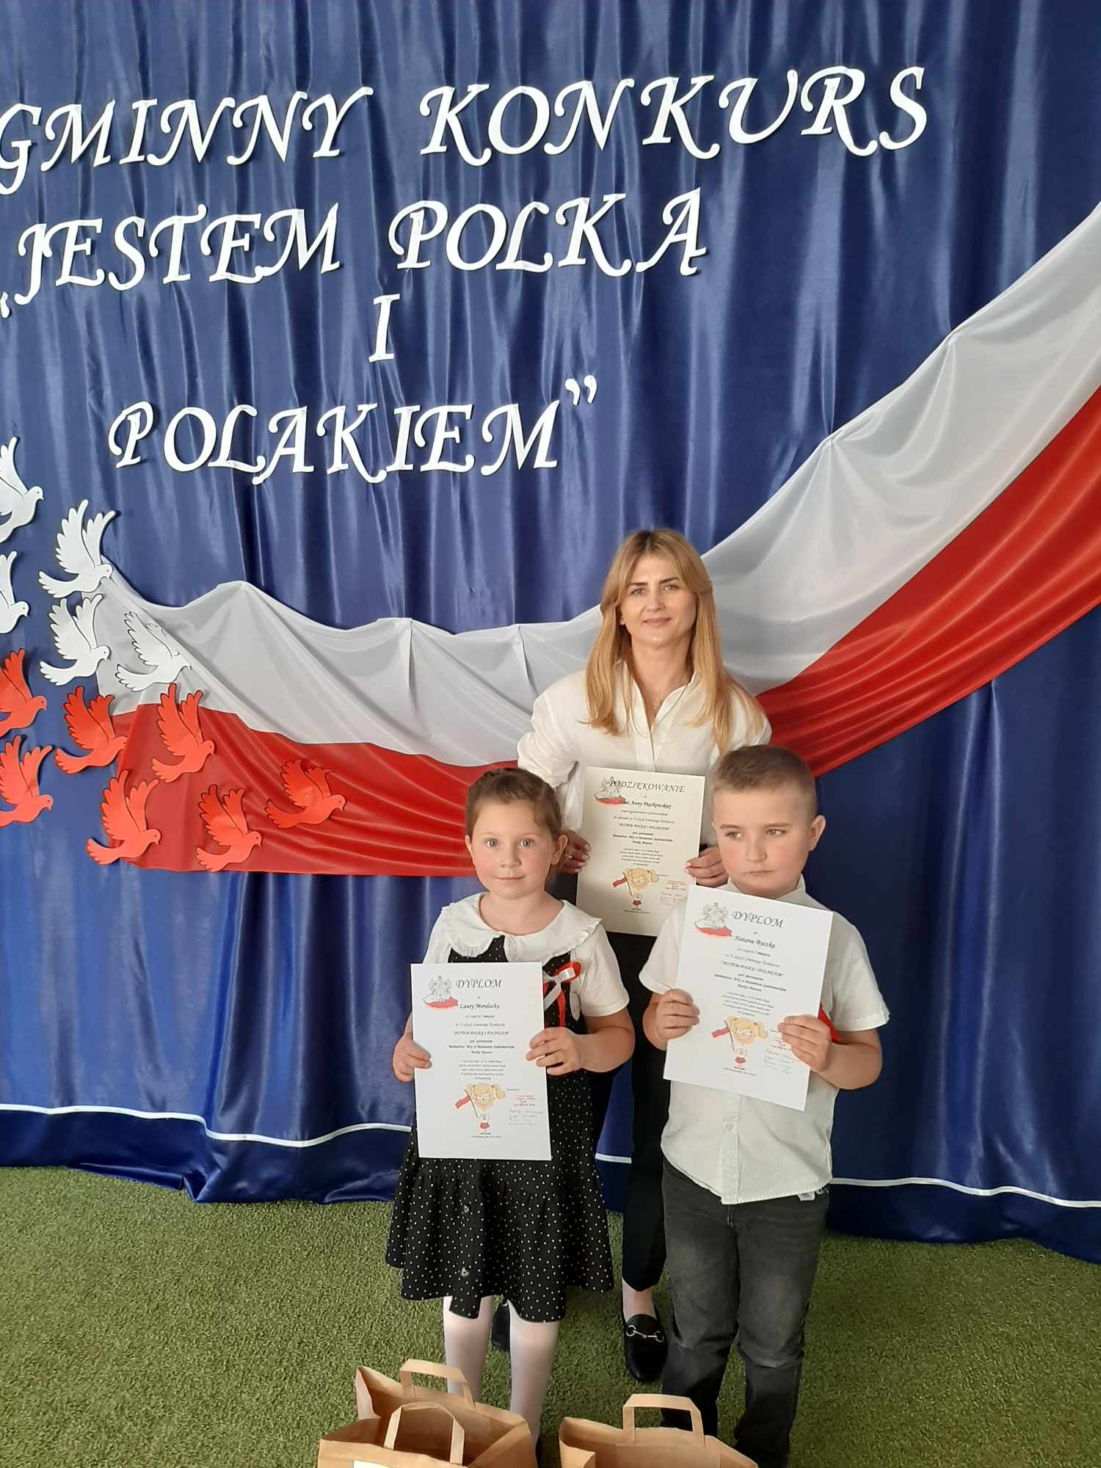
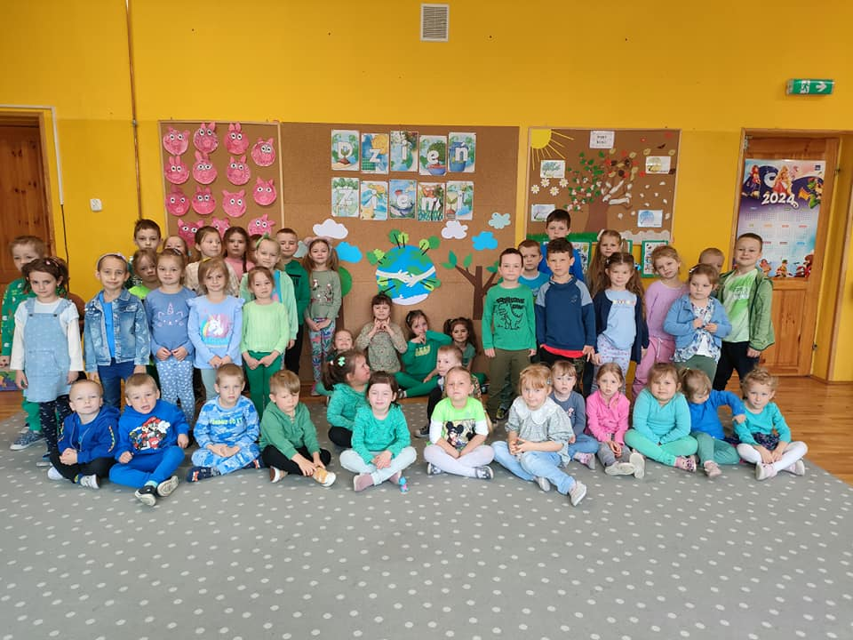
cd. - przedszkole
XXIII Gminny Konkurs Piosenki i Poezji Ekologicznej. I m.
IV 2024 – Gminny Konkurs Jestem Polką i Polakiem w Woli Bar. I m.
IV 2024 – udział w Gminnym Konkursie Kochamy bajki i baśnie. Skopanie. I m.
IV 2024 – Międzynarodowy Dzień Ziemi

Slide 9
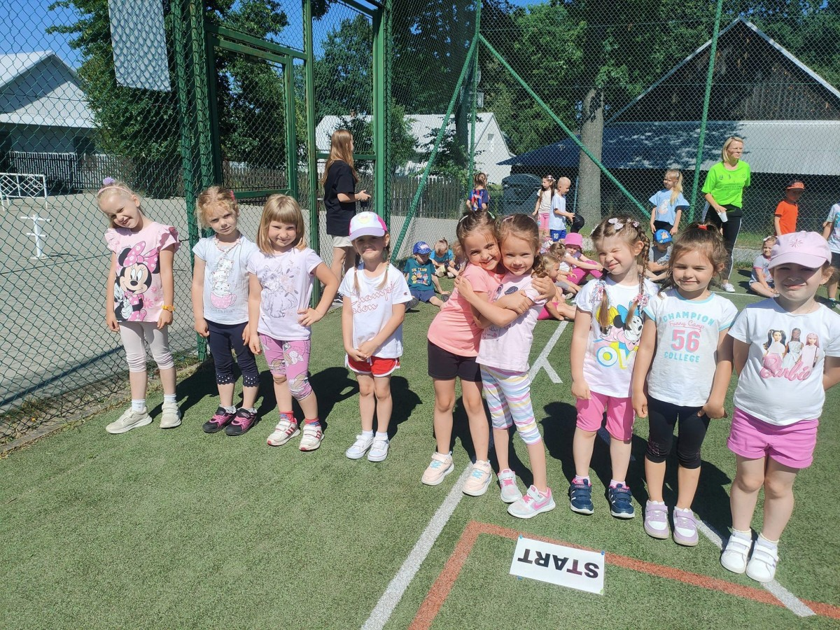
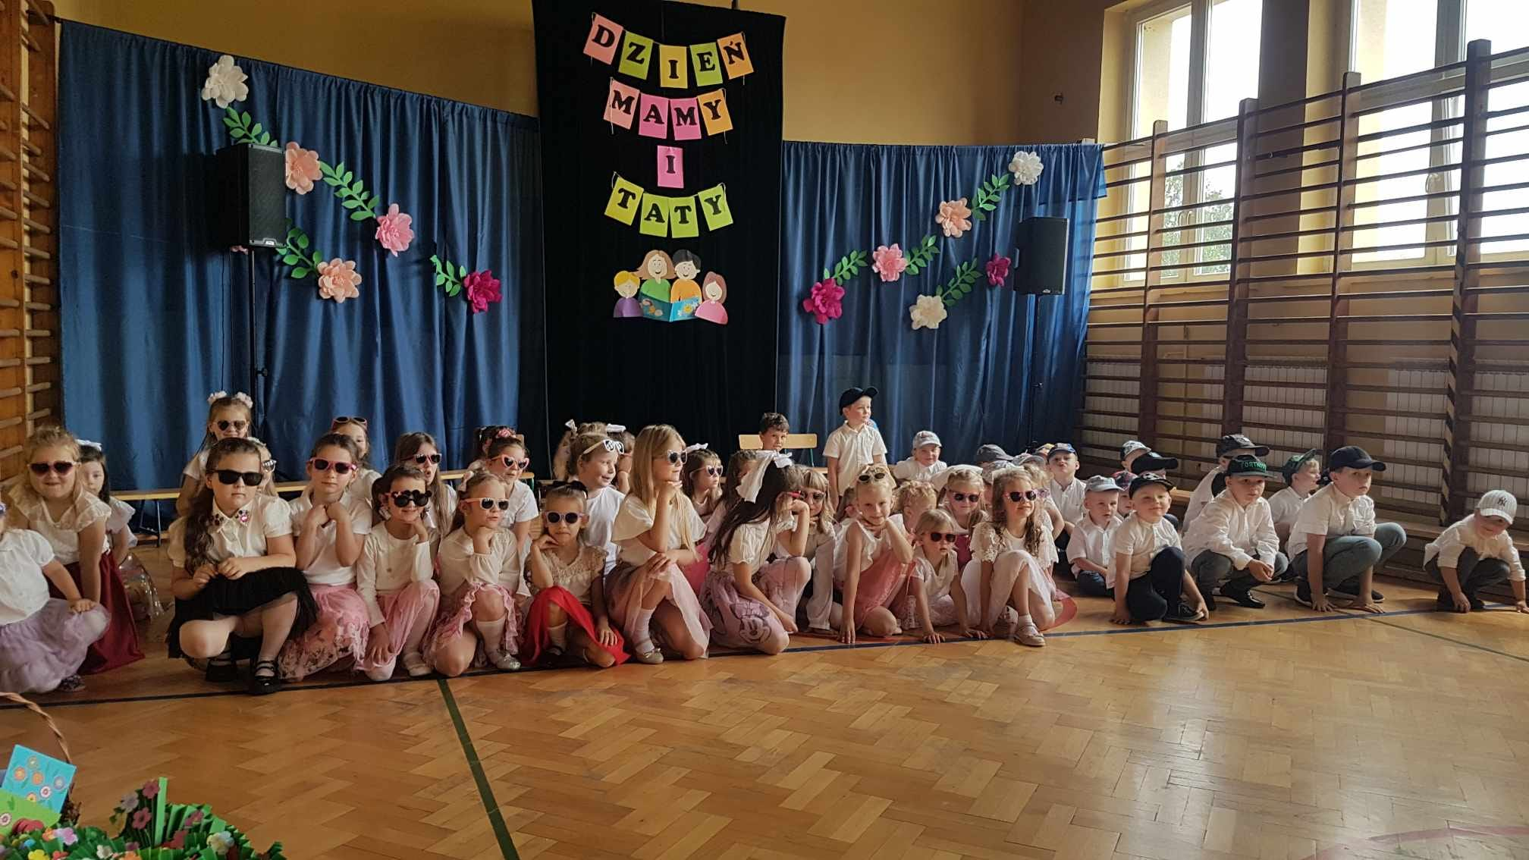
cd. przedszkole
V 2024 – Światowy Dzień Biegania
VI 2024 – Dzień Mamy i Taty

Slide 10
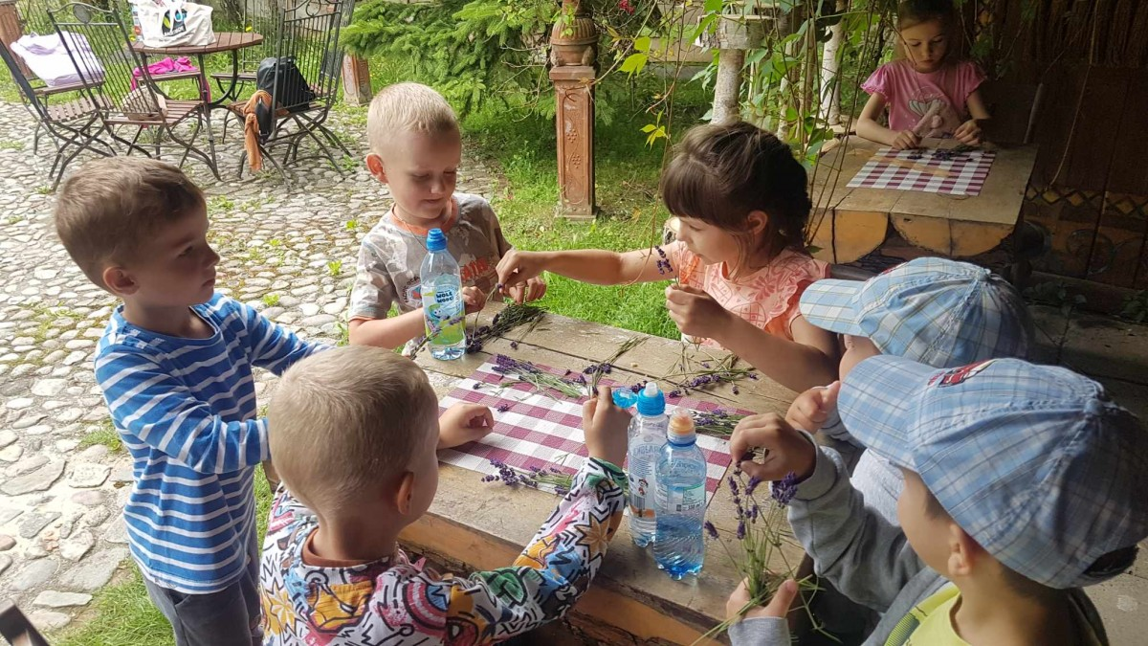
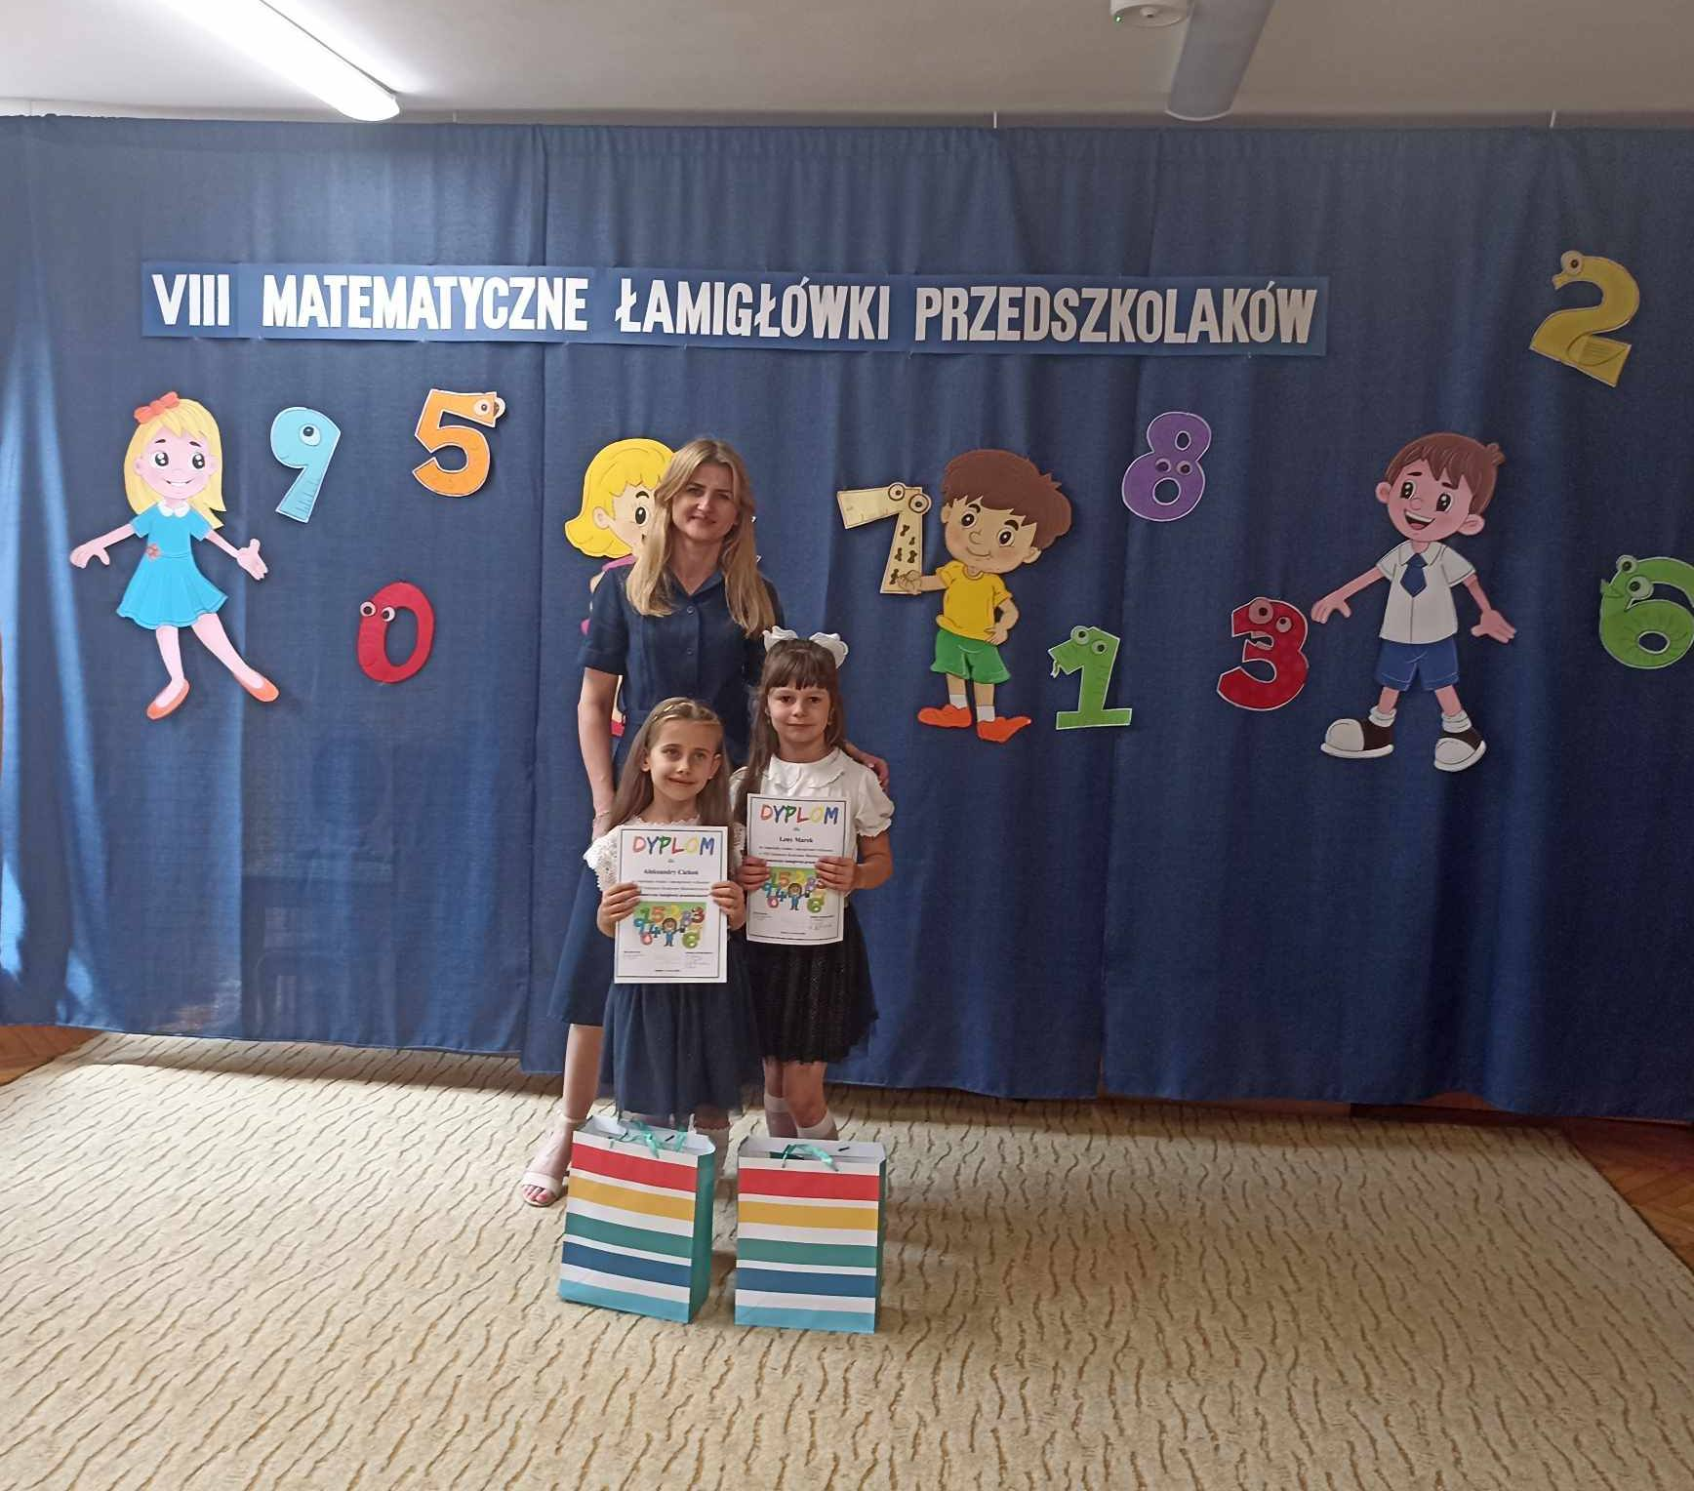
cd. - przedszkole
VI 2024 – z wizytą w Lawendowym Polu. Dulcza Wielka
VI 2024 - VIII Gminny Konkurs Matematyczny pt. "Matematyczne łamigłówki przedszkolaków”. Skopanie.

Slide 11
cd. - przedszkole
OPRÓCZ PODSTAWY PROGRAMOWEJ
Zajęcia plastyczne
Zajęcia przyrodniczo-matematyczne
Rytmika
Zajęcia komputerowe
Zajęcia ruchowe
Opieka pedagoga, pedagoga specjalnego, psychologa, logopedy, terapeuty pedagogicznego
VI 2024 – Pożegnanie przedszkolaków

Slide 12
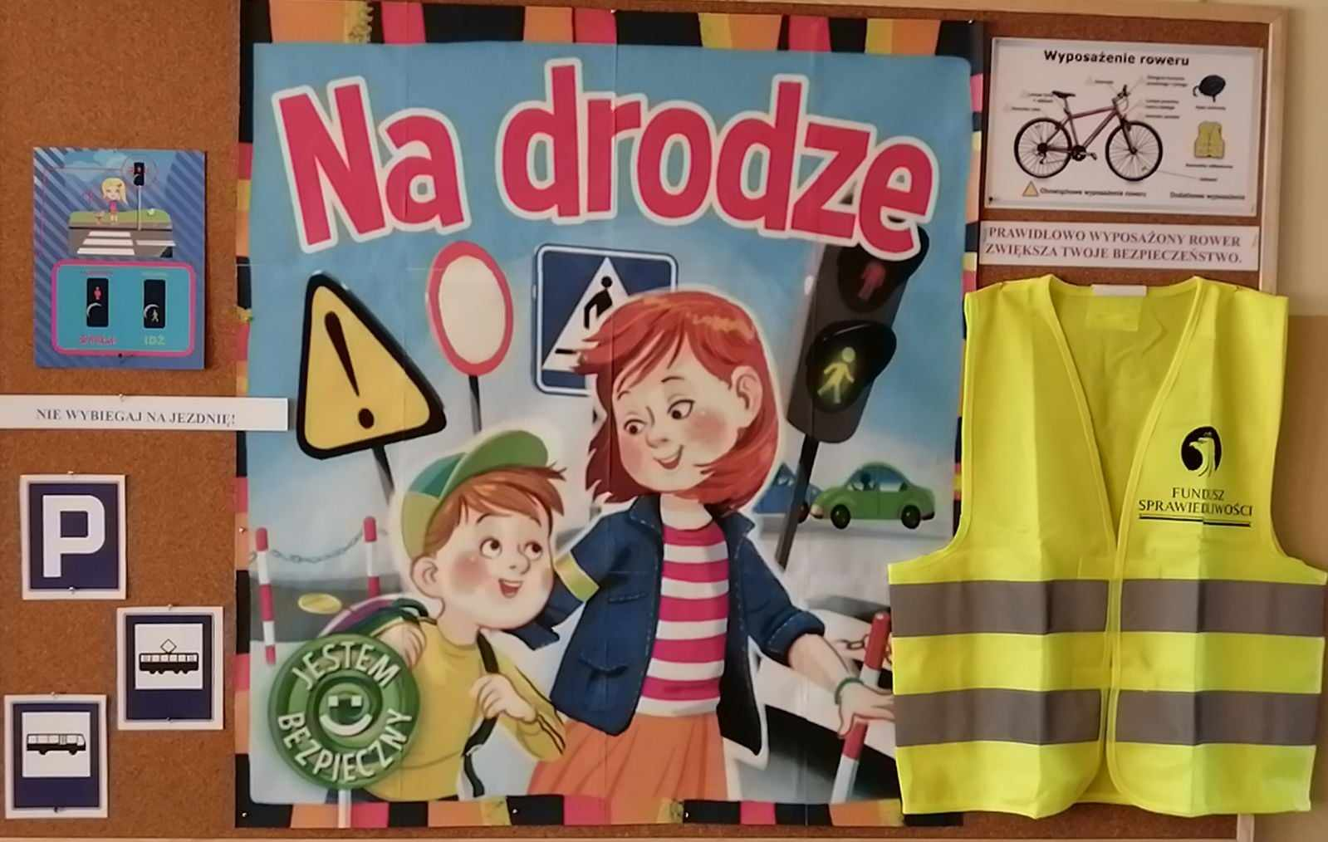
ŚWIETLICA SZKOLNA
IX 2023 – pasowanie na świetliczaka
IX 2023 – lekcja nt bezpieczeństwa na drodze

Slide 13
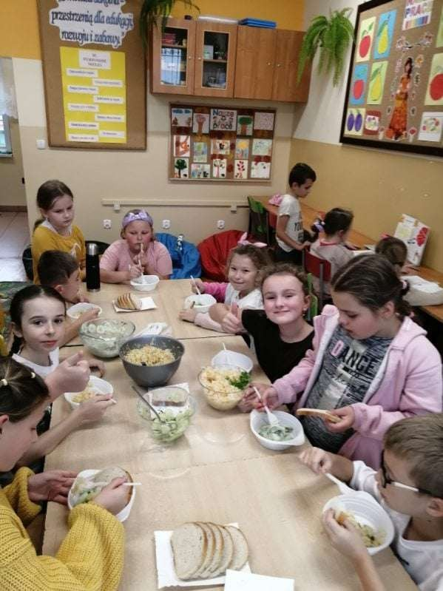
cd. – świetlica szkolna
XI 2023 – Ogólnopolski projekt edukacyjny ekologiczny
X 2023 - świetlicowy dzień owoców
i warzyw
X 2023 – Dni międzykulturowe w świetlicy

Slide 14
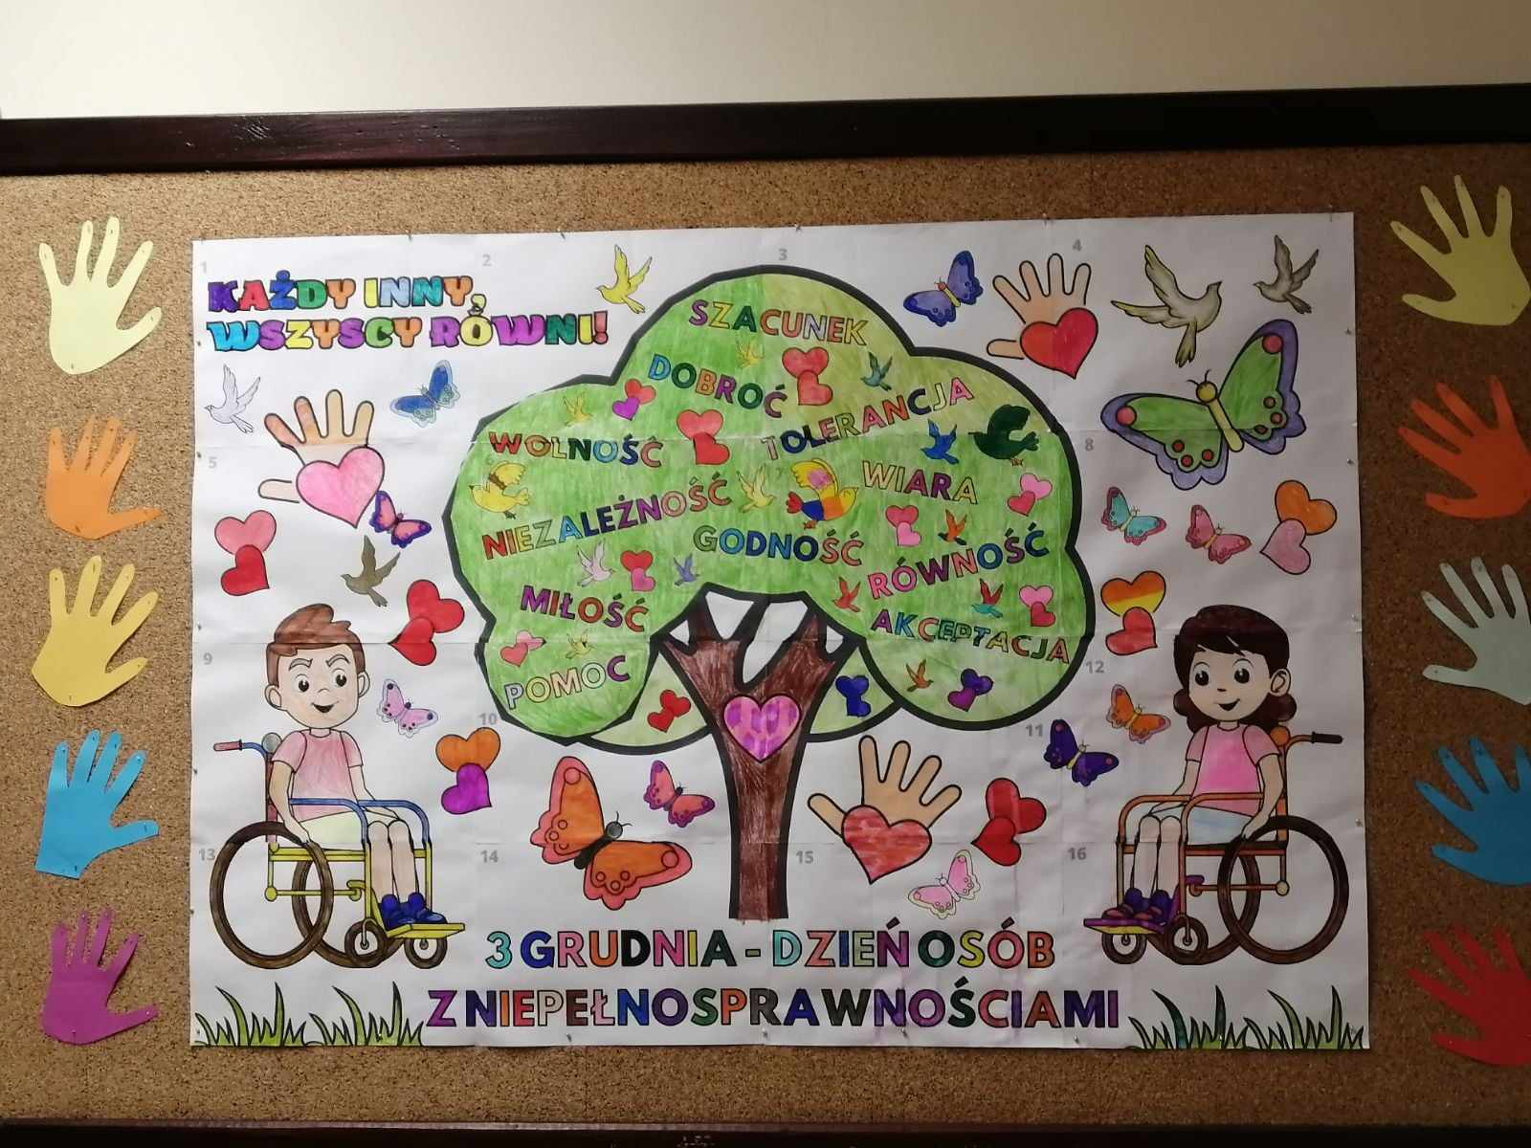
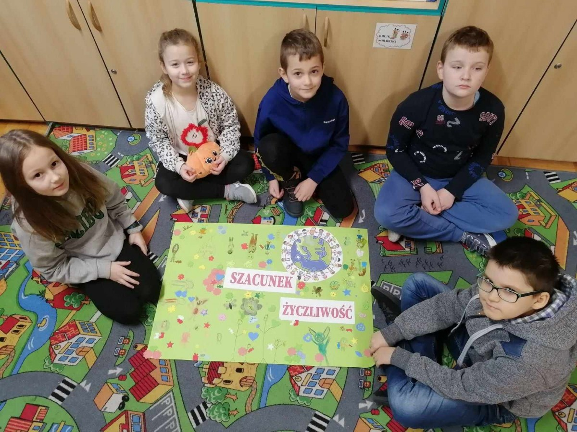
cd. - świetlica
XII 2023 – Jestem tolerancyjny
XI 2023 – Lepiej zapobiegać niż leczyć
Ogólnopolski konkurs „Świetlica szkolna – przestrzenią dla edukacji, rozwoju i zabawy”.

Slide 15
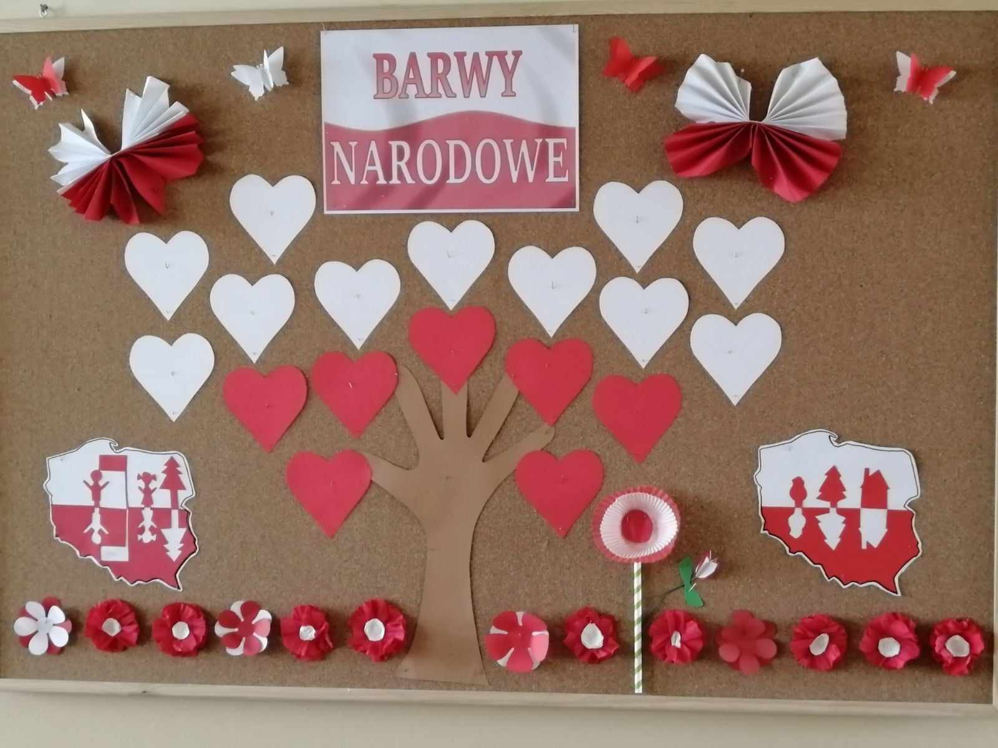
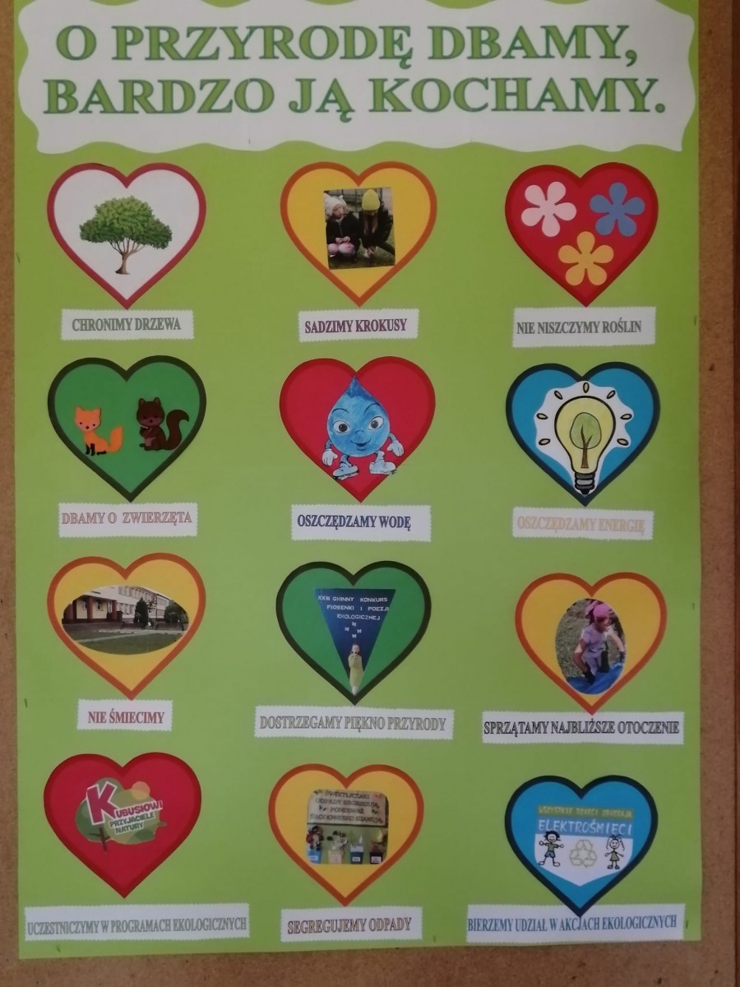
cd. - świetlica
V 2024 – barwy narodowe w świetlicy szkolnej
IV 2024 - OGÓLNOPOLSKI PROGRAM EDUKACJI EKOLOGICZNEJ #rePETujemy
IV 2024 – praca konkursowa
w ramach ogólnopolskiego konkursu

Slide 16
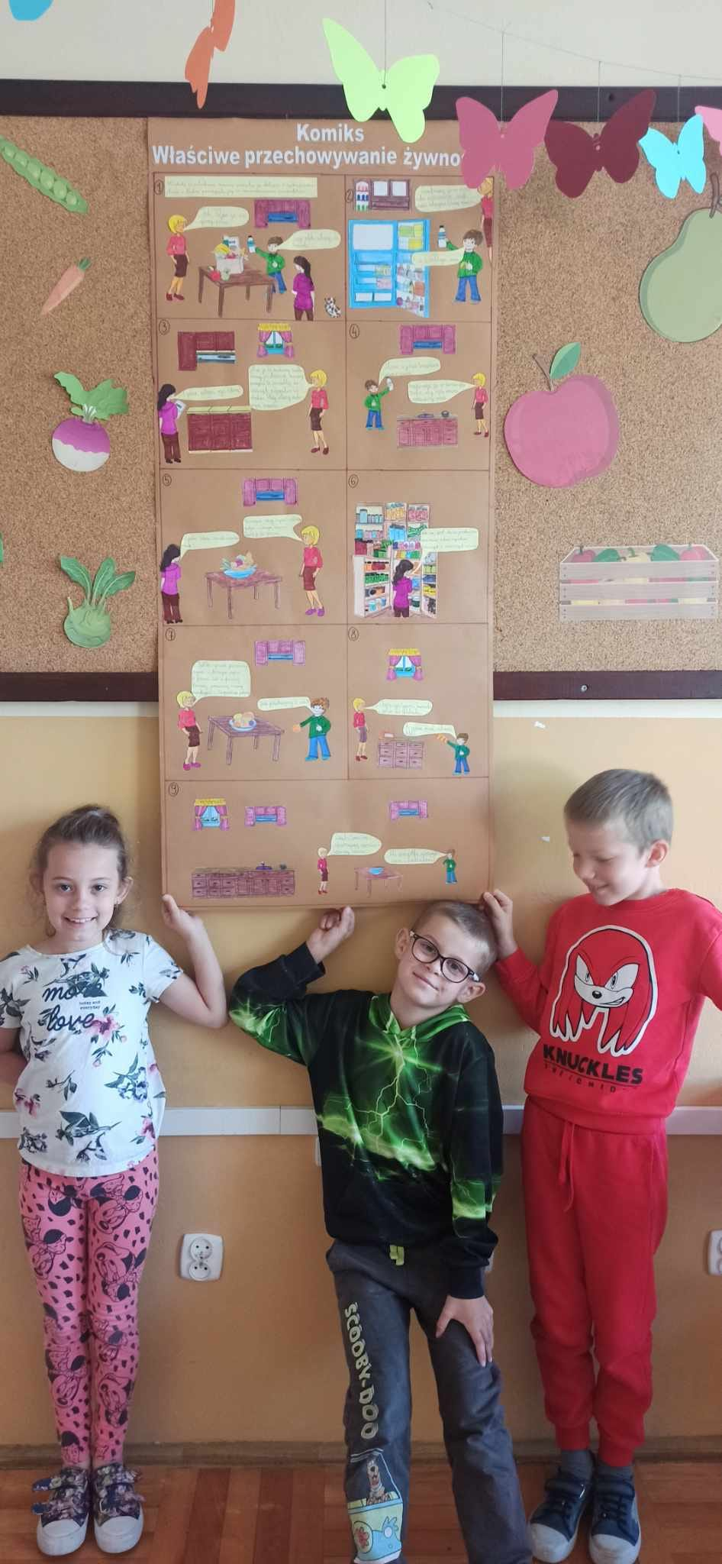
cd. świetlica
V 2024 - zadanie w ramach Ogólnopolskiego Programu Edukacji Ekologicznej #repetujemy „„Co z tym zrobić dobrze wiemy, więc żywności nie marnujemy”, a także „Segreguję odpady”.
V 2024 - „O odpadach dzisiaj porozmawiamy,
z różnymi opakowaniami się spotkamy”, zadanie w ramach konkursu #rePETujemy

Slide 17
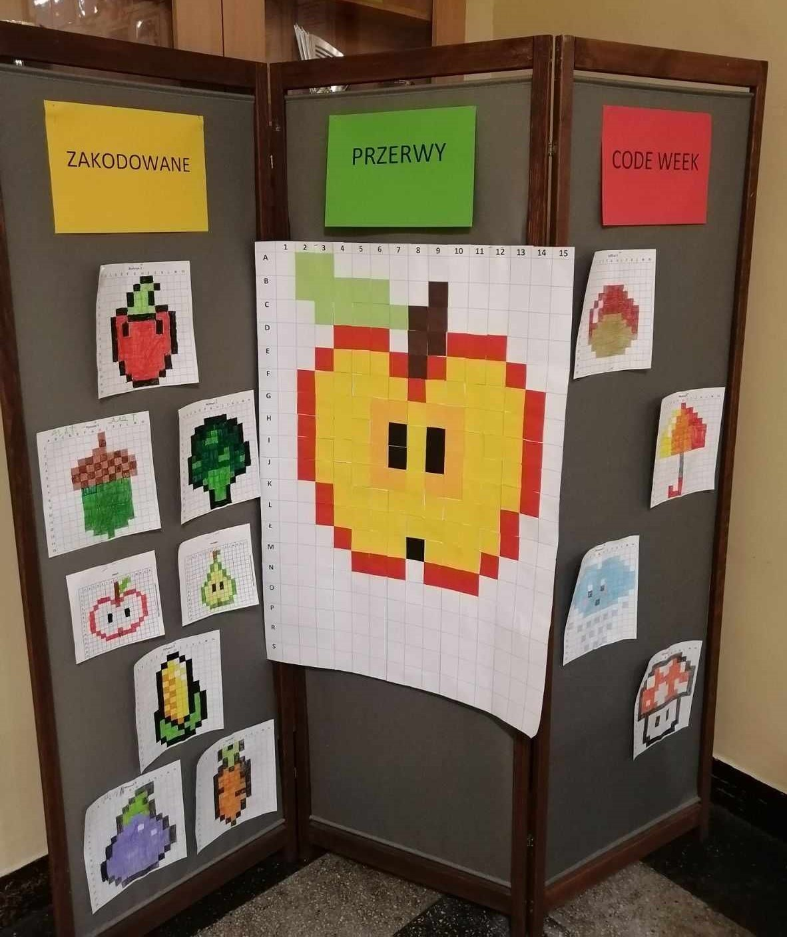
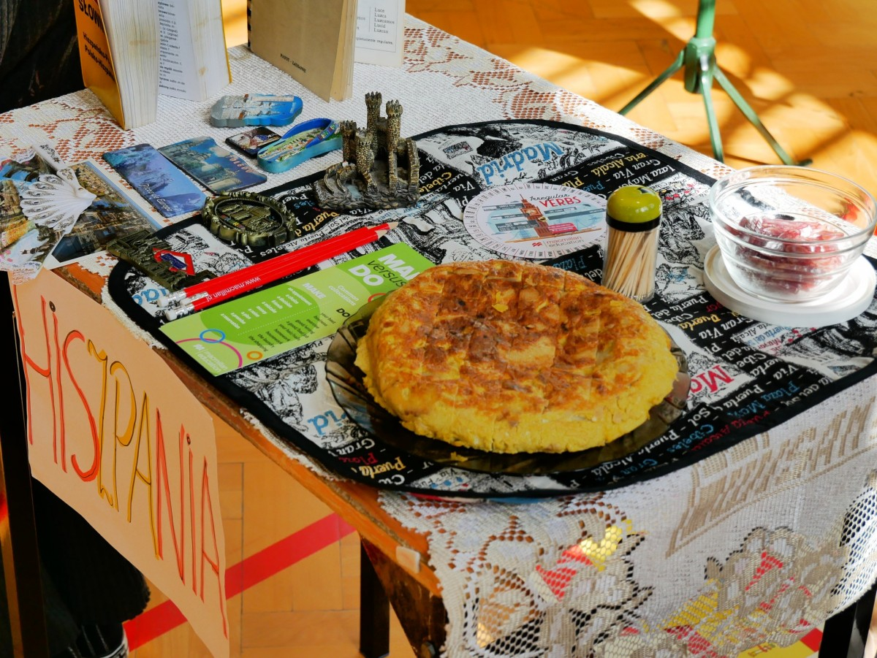
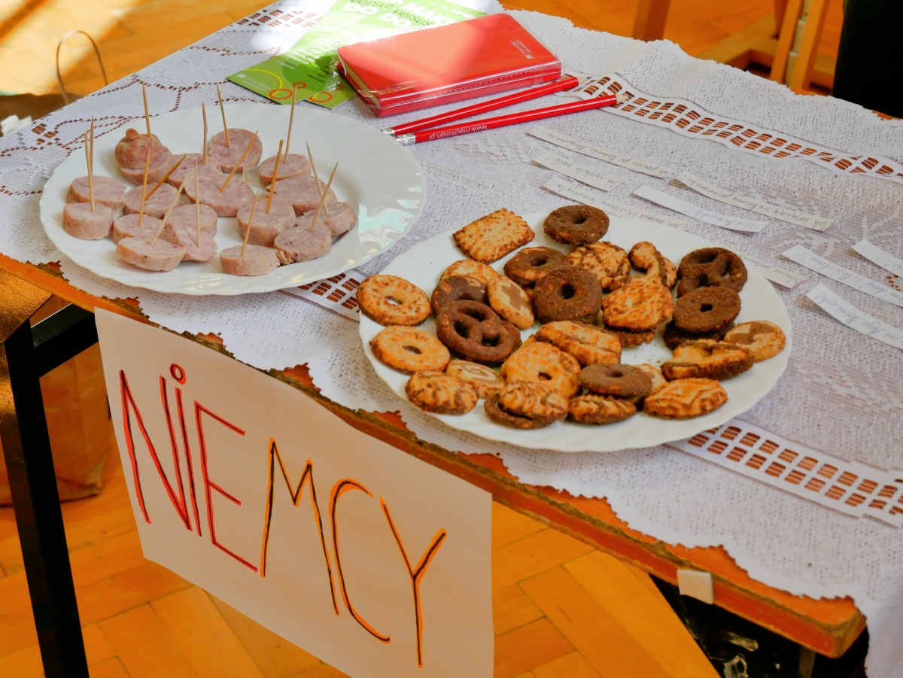
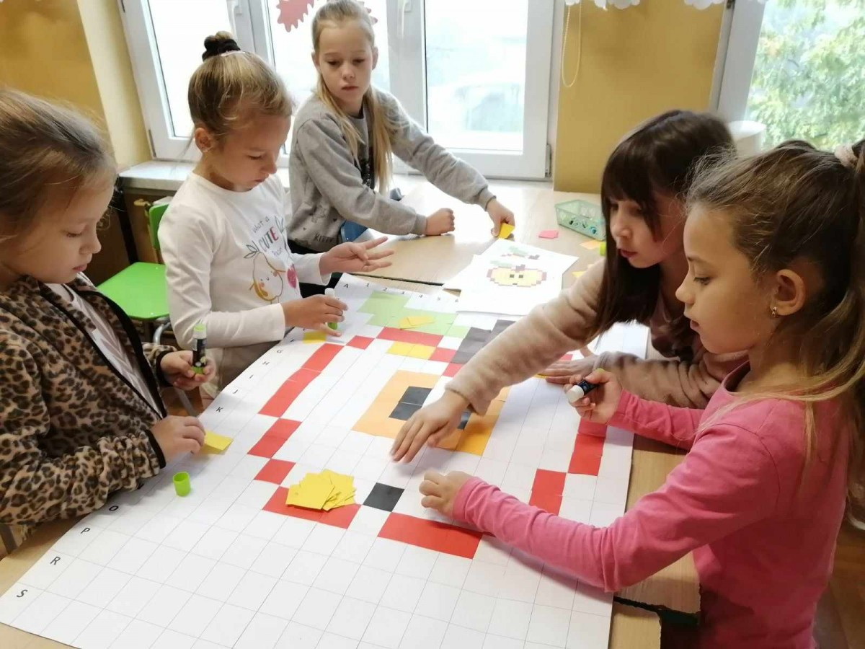
AKCJE EDUKACYJNE
X 2023 – Europejski Tydzień Kodowania
X 2023 – Europejski Dzień Języków Obcych

Slide 18
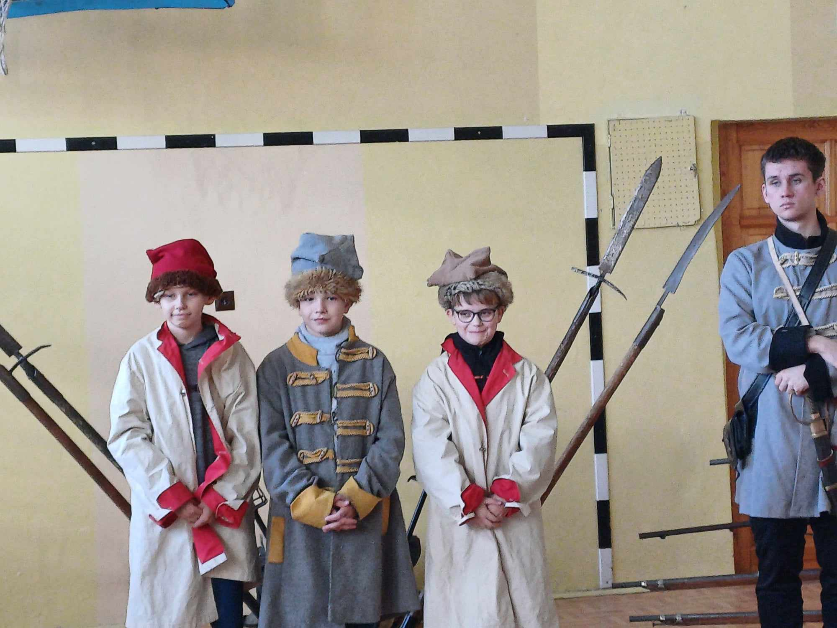
cd. – akcje edukacyjne
I 2024 – pokaz historyczny „Powstanie Styczniowe”
XII 2023 – warsztaty pieczenia pierników

Slide 19
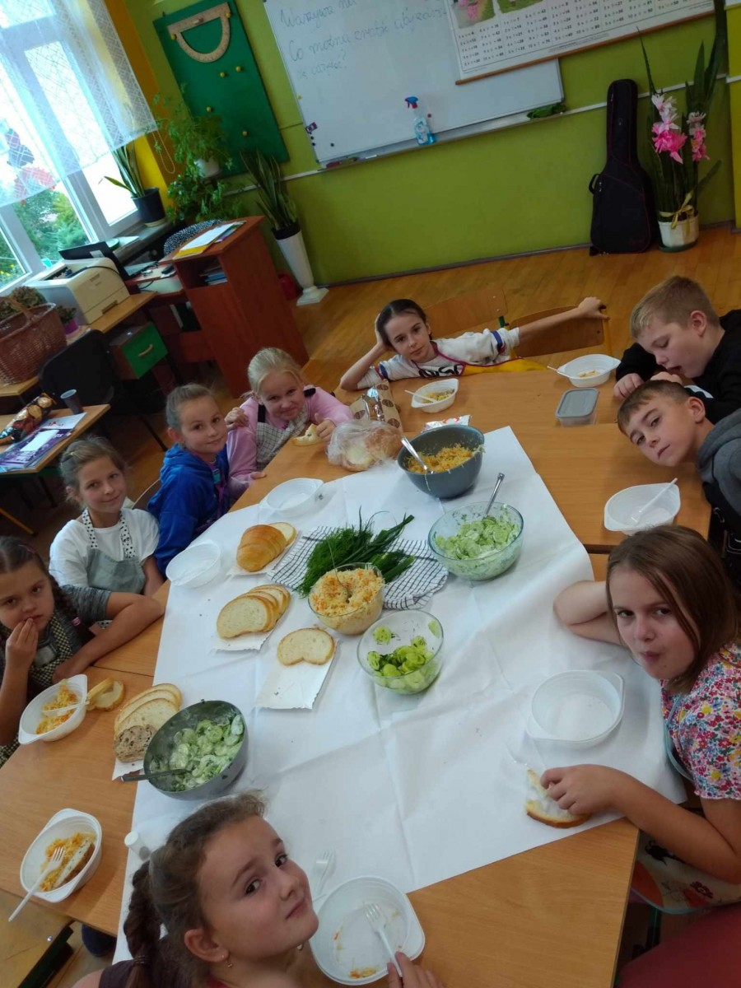
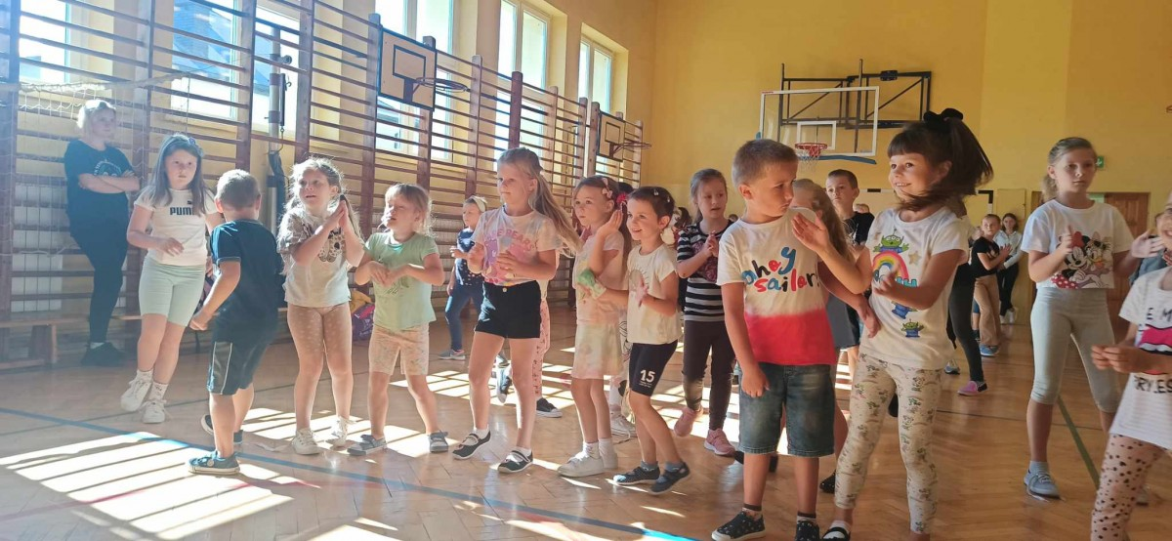
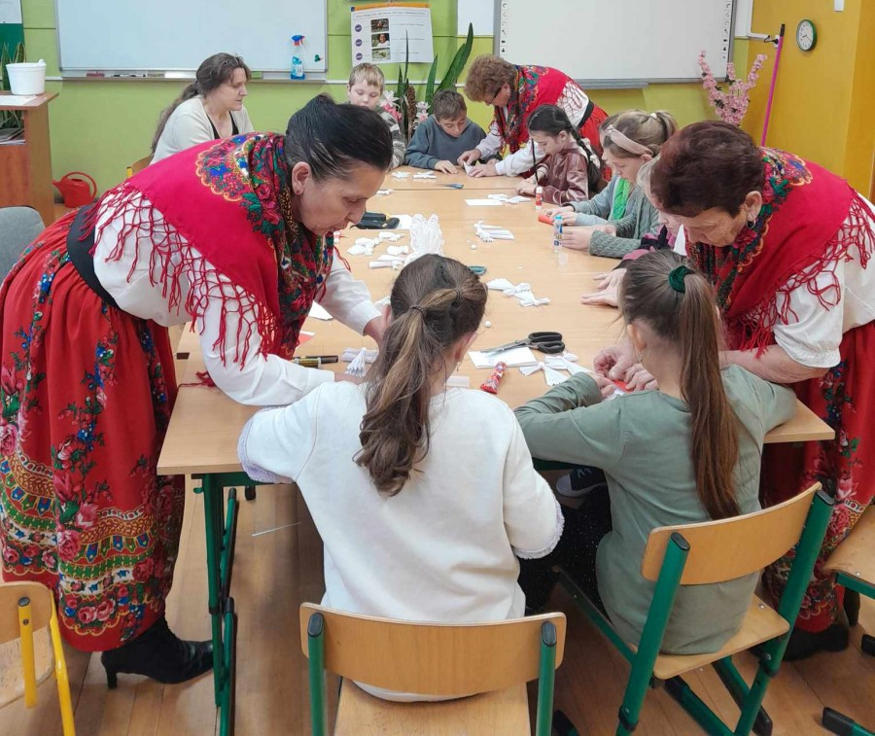
cd. – akcje edukacyjne
X 2023 – zdrowe śniadania SzPZ
IX 2023 – Tydzień Wychowania, aktywne przerwy
XI 2023 – warsztaty z rękodzieła

Slide 20
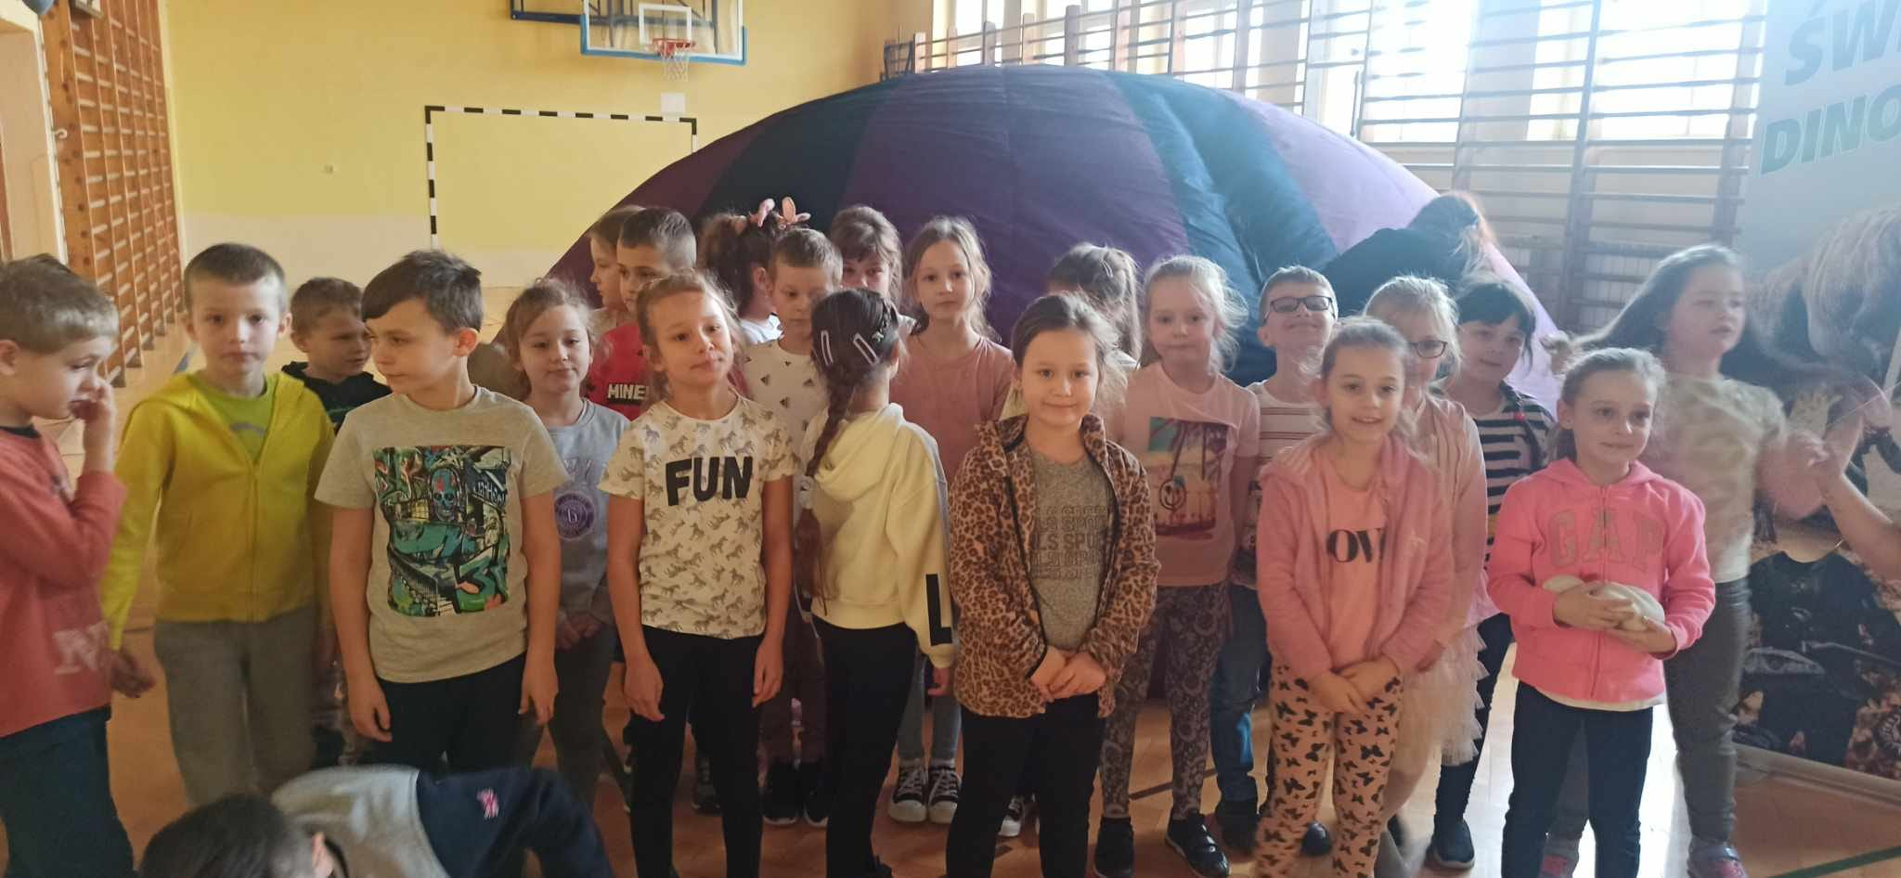
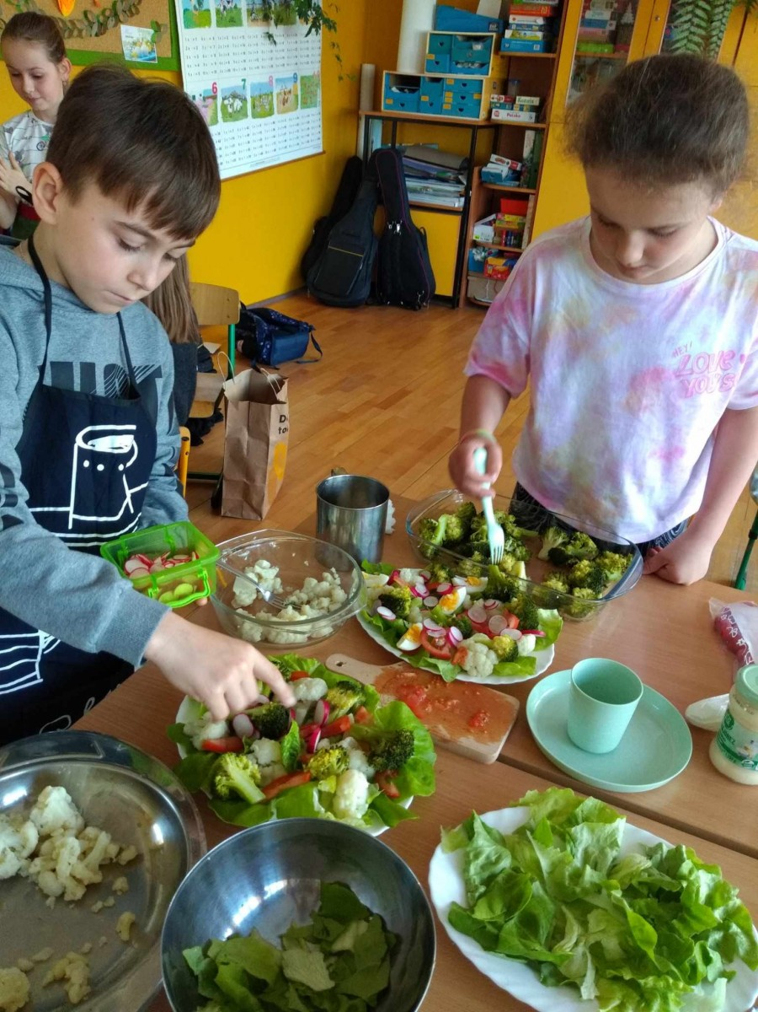
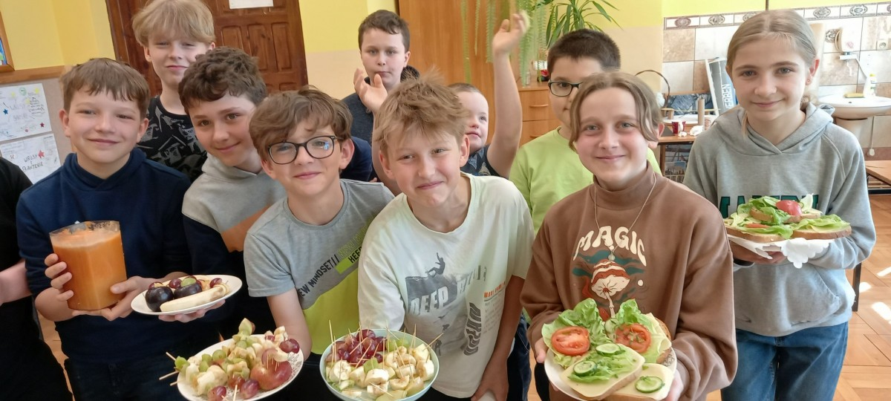
cd. – akcje edukacyjne
II 2024 – mobilne planetarium w szkole
II 2024 – Dzień Języka Ojczystego
IV 2024 – Szkolny Tydzień Promocji Zdrowia i Profilaktyki SzPZ
IV 2024 – II etap konkursu ogólnopolskiego

Slide 21
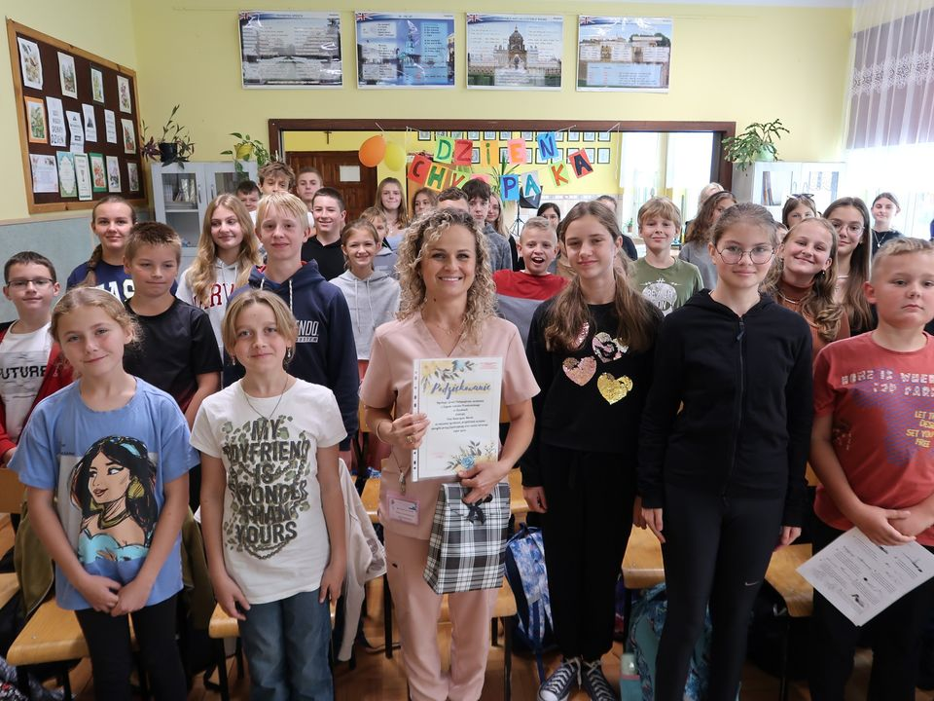
cd. – akcje edukacyjne
IV 2024 – Akcja Żonkile w 81 rocznicę Powstania w Getcie Warszawskim
Spotkanie z fizjoterapeutą

Slide 22
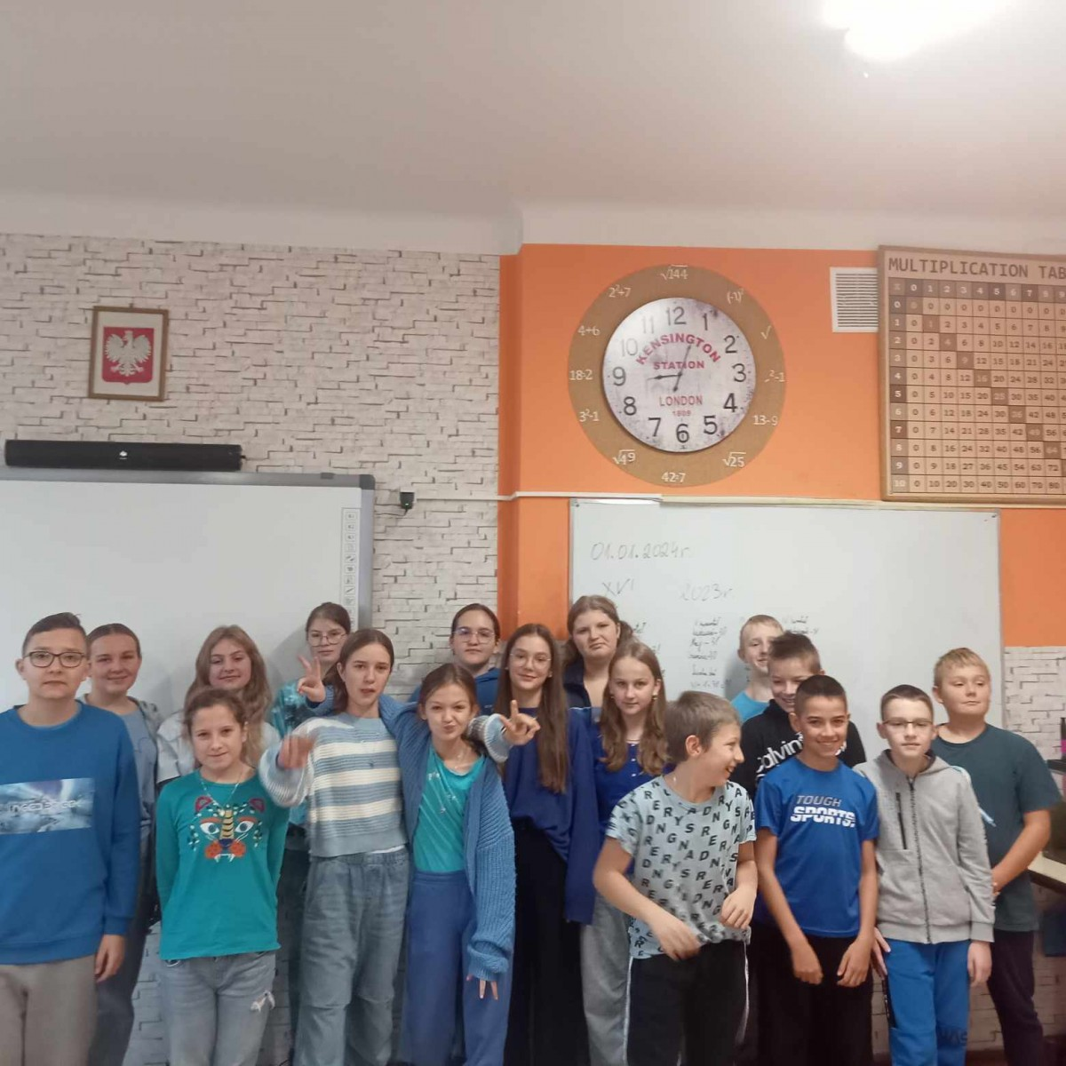
SAMORZĄD UCZNIOWSKI
XI 2023 – Tydzień dbania o relacje
XI 2023 – Dzień Praw Dziecka

Slide 23
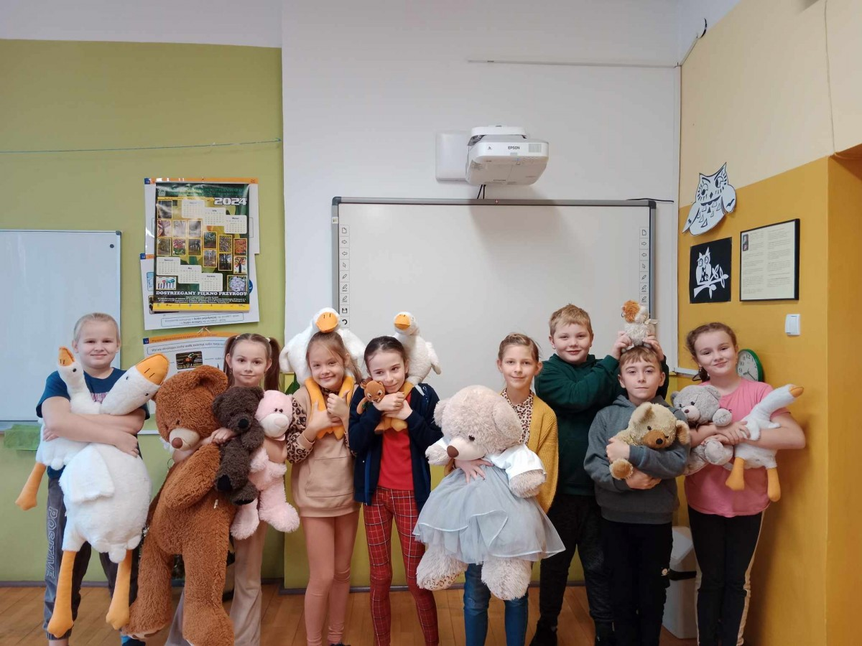
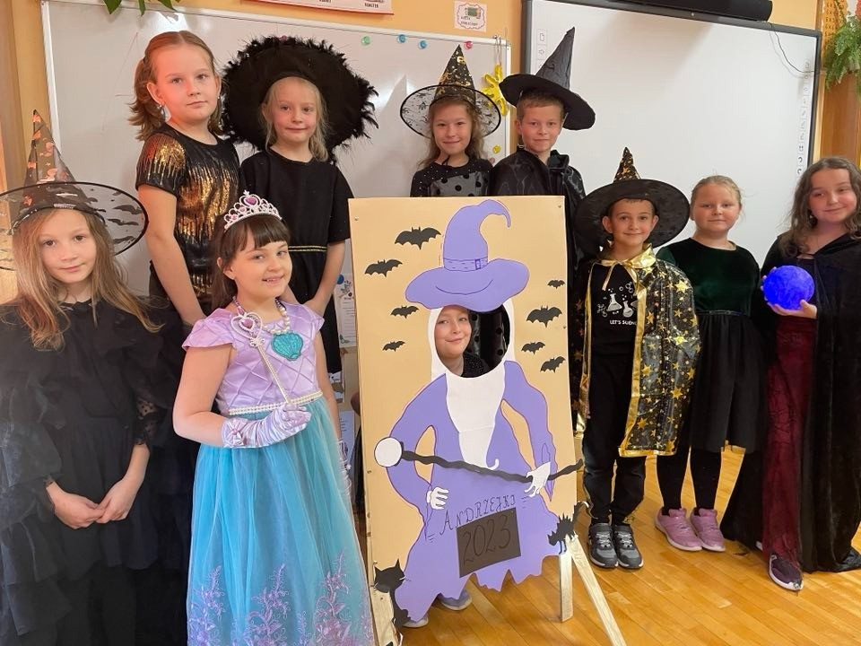
cd. – SU
XI 2023 – Dzień pluszowego misia
XI 2023 – Dzień ciekawych strojów
IX 2023 – Andrzejki szkolne

Slide 24
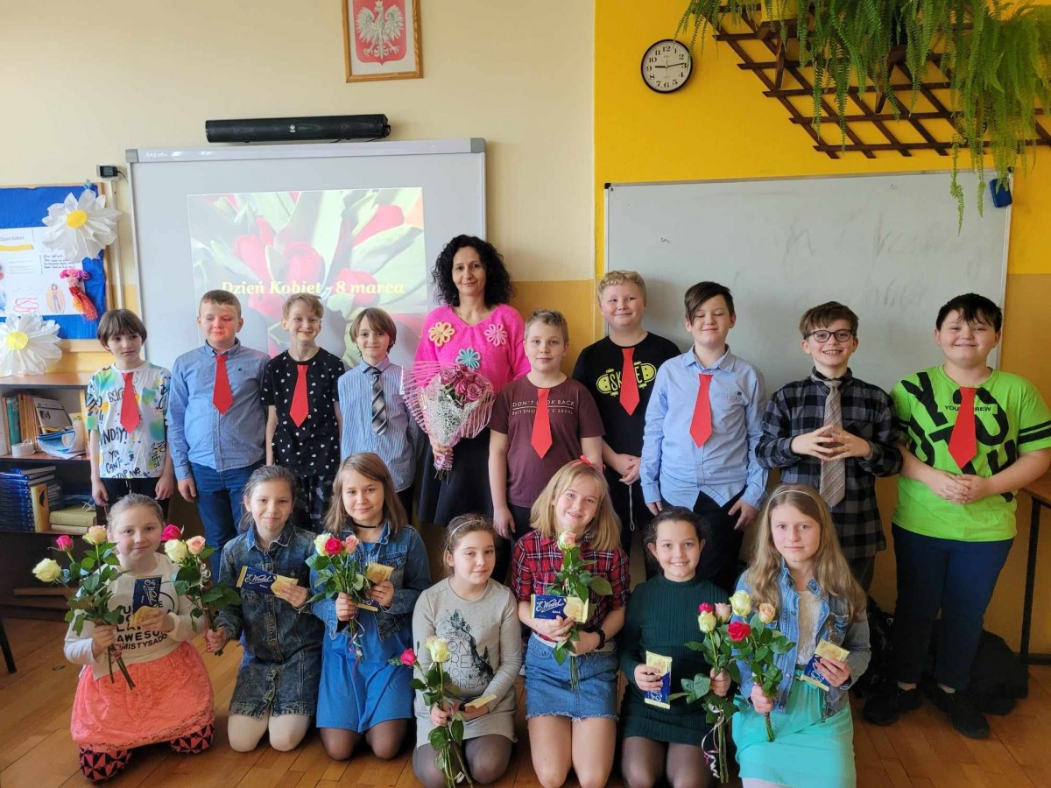
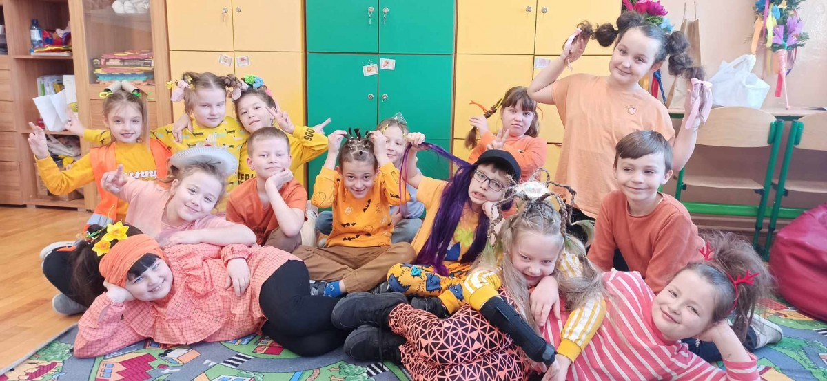
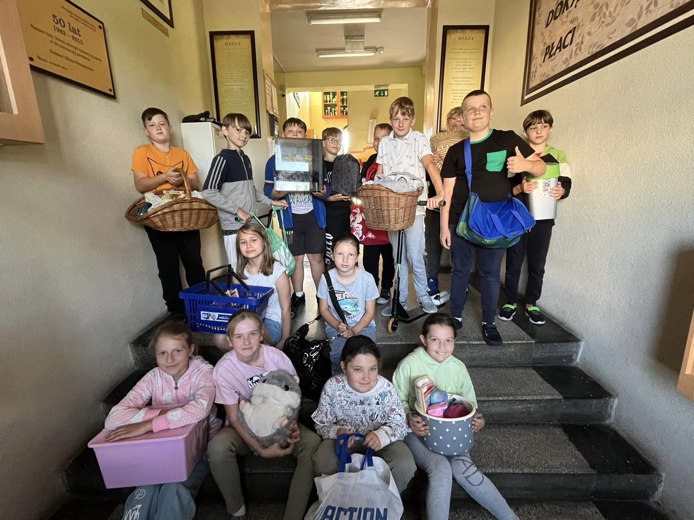
cd. - SU
III 2024 – Dzień Kobiet
XII 2023 – Szkolne mikołajki
VI 2024 – Dzień bez plecaka
III 2024 - Wiosenalia

Slide 25
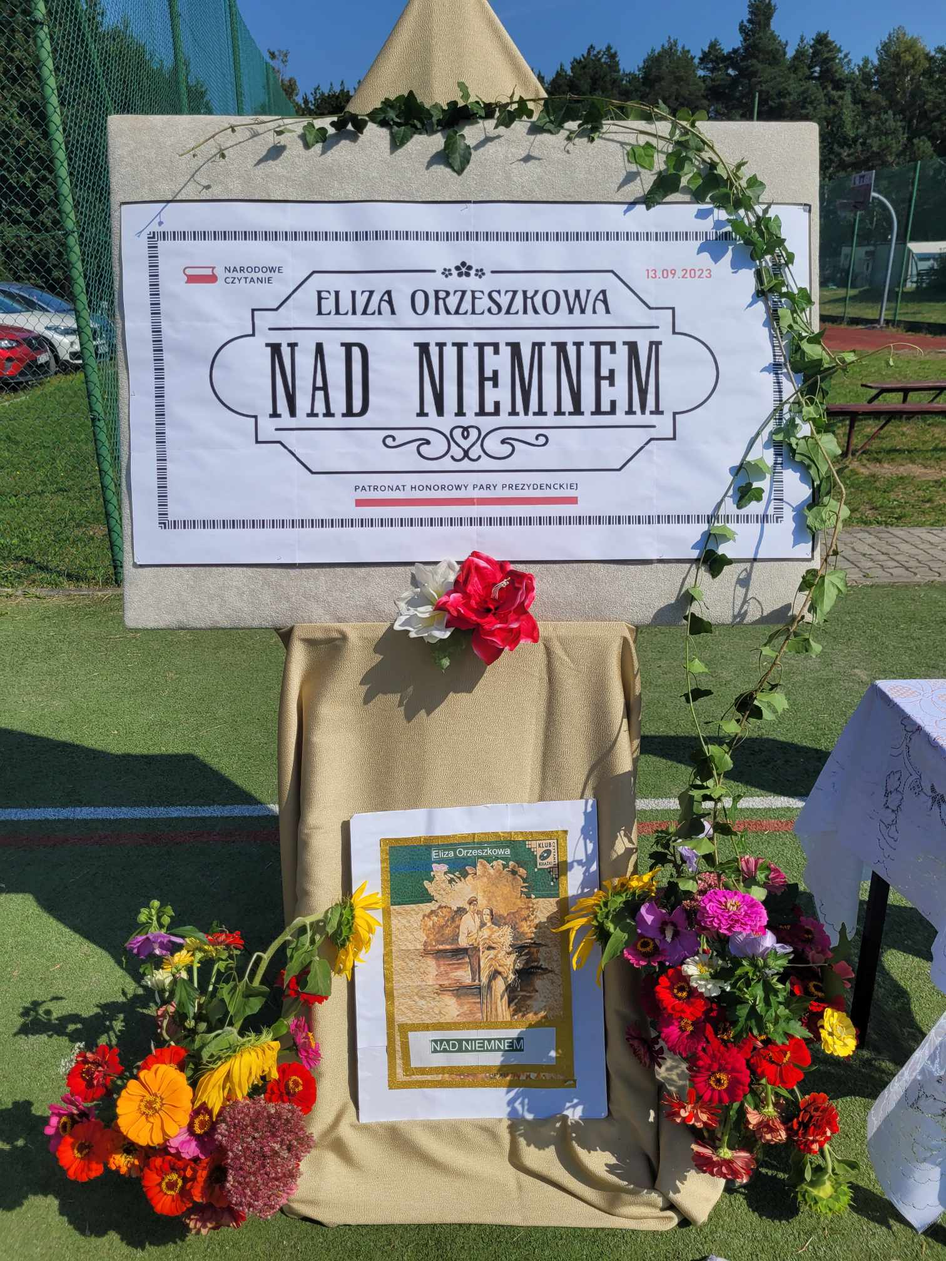
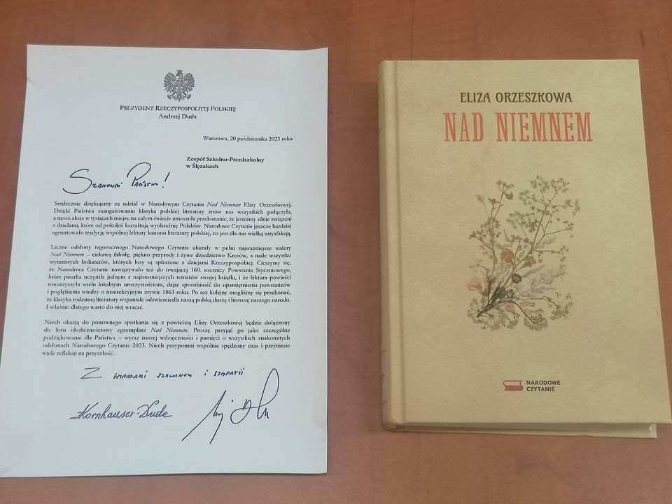
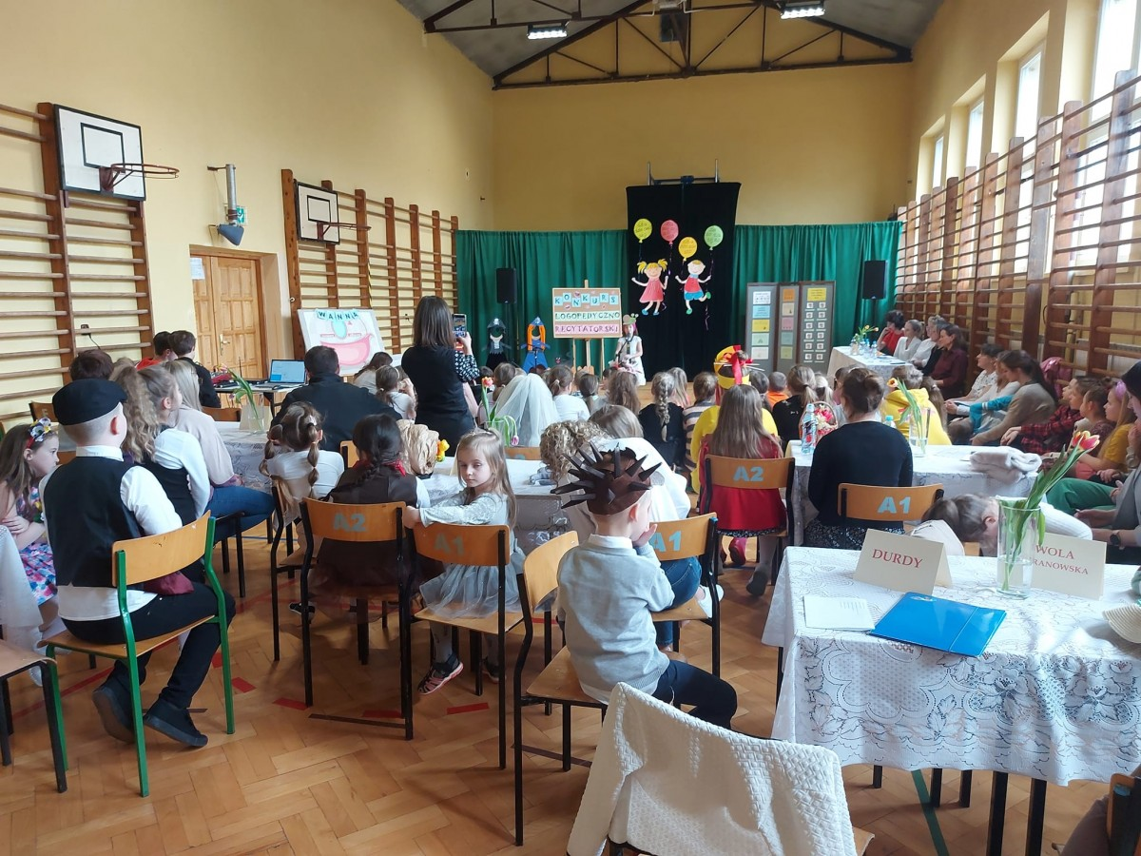
PRZYJĘTE TRADYCJE
Podziękowanie prezydenta Andrzeja Dudy
IX 2023 – Narodowe czytanie Nad Niemnem
III 2024 – Gminny Konkurs Logopedyczno-Recytatorski dla klas I-III i przedszkola

Slide 26
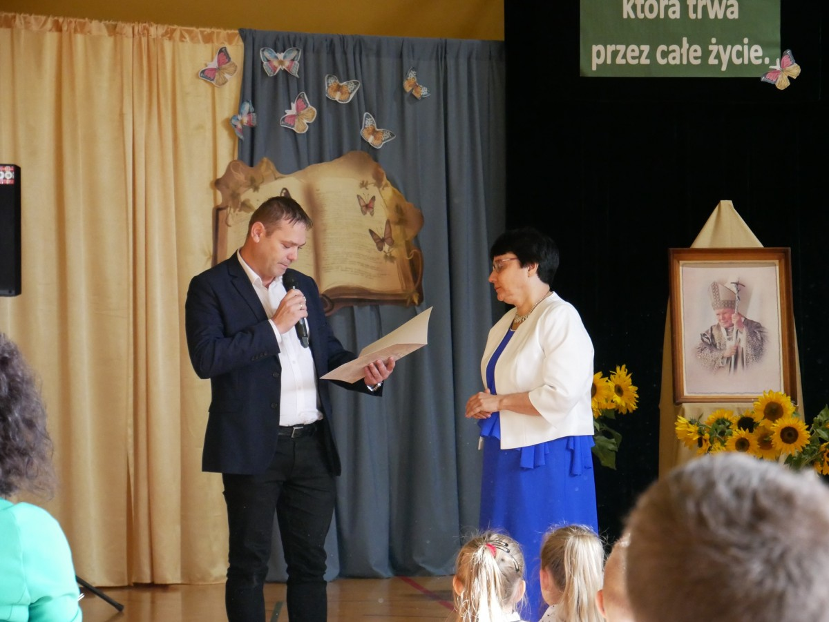
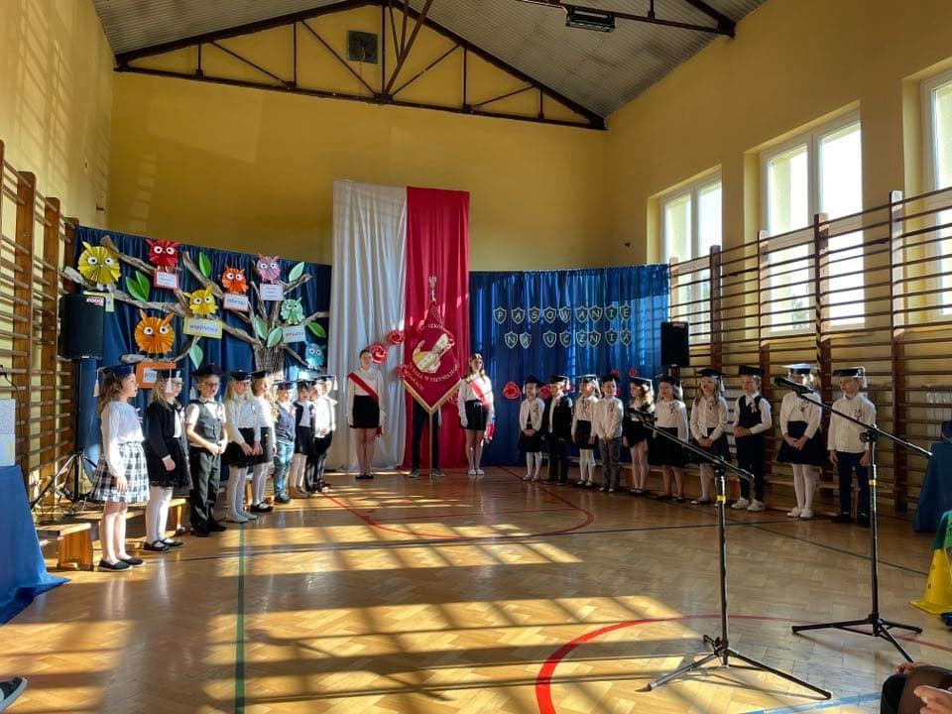
cd. przyjęte tradycje
X 2023 – Dzień Papieski
X 2023 – Święto KEN Nagroda Burmistrza
X 2023 – Pasowanie uczniów klasy I

Slide 27
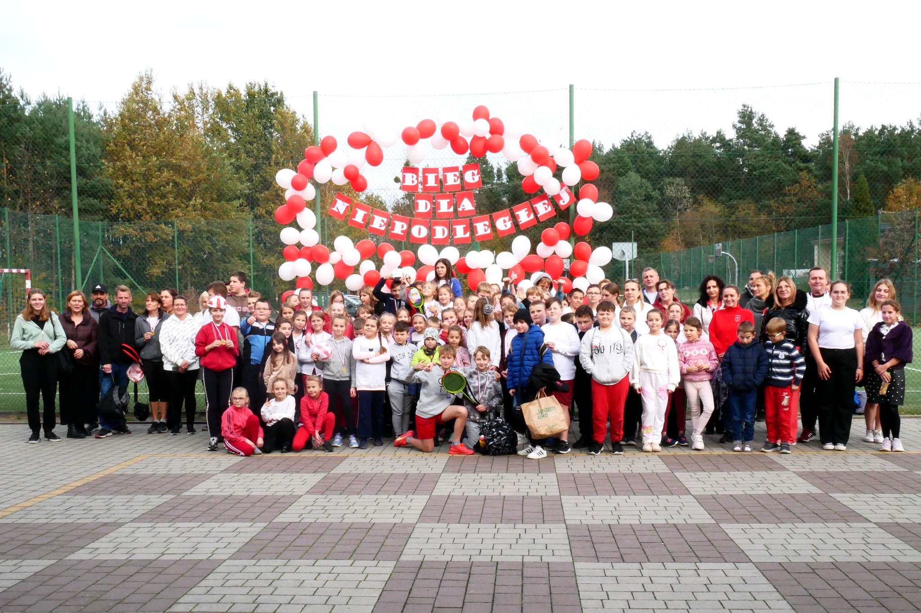
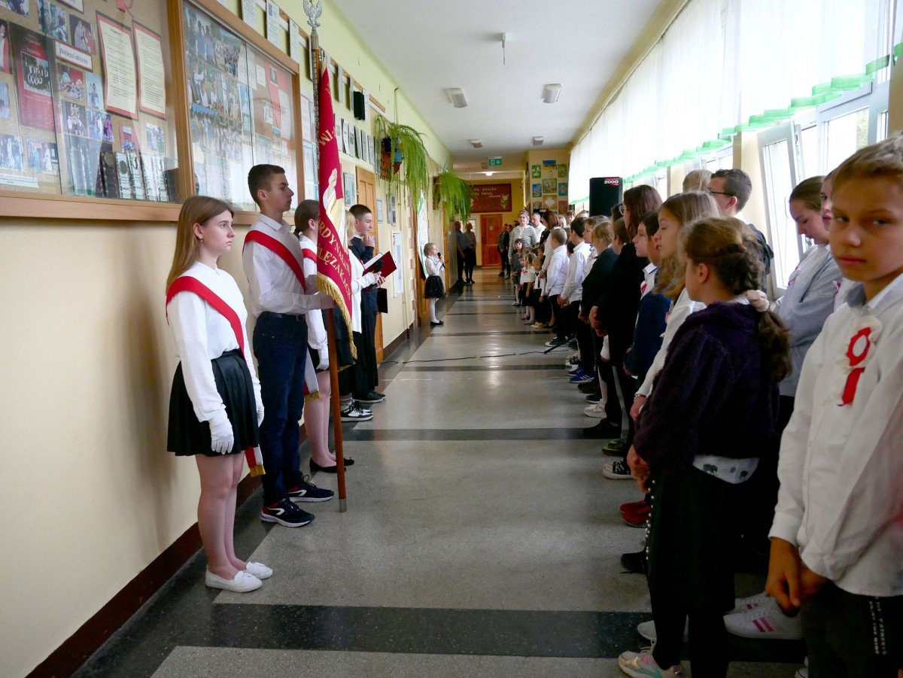
cd. – przyjęte tradycje
XI 2023 – Bieg dla Niepodległej
XI 2023 – Ogólnopolska akcja Do Hymnu

Slide 28
cd. – przyjęte tradycje
Zaszczytna nagroda Grand Prix
XI 2023 – XVII edycja Powiatowego Konkursu Piosenki Obcojęzycznej

Slide 29
cd. – przyjęte tradycje
XII 2023 – Jasełka Bożonarodzeniowe w szkole dla społ szkolnej i emerytów
I 2024 – Jasełka dla społeczności lokalnej w kościele w Ślęzakach
I 2024 –spotkanie noworoczne dla Rady Parafialnej i Akcji Katolickiej w Ślęzakach w szkole w Ślęzakach

Slide 30
cd. – przyjęte tradycje
III 2024 – Dzień Pamięci Żołnierzy Wyklętych akademia
I 2024 – Dzień Babci i Dziadka w kl I-III

Slide 31
cd. – przyjęte tradycje
V 2024 - Międzyszkolny Konkurs pn. "Spacer literacki z Czesławem Miłoszem„ pod patronatem Burmistrza MiG Baranów Sand. Patron Roku.
V 2024 – Dzień Unii Europejskiej

Slide 32
cd. – przyjęte tradycje
V 2024 – Święto Szkoły połączone z Dniem Dziecka

Slide 33
cd. – przyjęte tradycje
VI 2024 – uroczyste pożegnanie emerytów
VI 2024 – Dzień Mamy i Taty
Nagrodzenie uczniów za udział w konkursach

Slide 34
cd. – przyjęte tradycje
VIII 2024 – XVIII edycja warsztatów muzycznych

Slide 35
AKCJE EKOLOGICZNE
IX 2023 – Sprzątanie Świata
X 2023 – Dzień Krajobrazu, sadzenie krokusów
XI 2023 – doceń lokalność konkurs fotograficzny

Slide 36
cd. – akcje ekologiczne
IV 2024 – Międzynarodowy Dzień Ziemi
XI 2023 – warsztaty nt odnawialnych źródeł energii
V 2024 – Festiwal Piosenki Ekologicznej w Tarnobrzegu. II m zespołu muzycznego

Slide 37
WYJAZDY EDUKACYJNO-INTEGRACYJNE
IX 2023 – wyjazd Szkolnego Zespołu Muzycznego
do parku linowego Nisko
IX 2023 – wyjazd klas I-III do kina „O psie, który jeździł koleją”

Slide 38
cd. wyjazdy edukacyjno - integracyjne
Wizyta w centrum naukowym Łukasiewicz - Rzeszów
XI 2023 – z wizytą w Muzeum Ulmów w Markowej
Mecz siatkówki w Rzeszowie
XII 2023 – wycieczka do parku trampolin do Rzeszowa

Slide 39
cd. – wyjazdy edukacyjno-integracyjne
III 2024 - Alicja w zaczarowanej krainie – spektakl w Nowej Dębie dla kl I-III
IV 2024 - Z WIZYTĄ W EUROPEJSKIM CENTRUM BAJKI Pacanów

Slide 40
cd.- wyjazdy edukacyjno-integracyjne
13-16 maja 2024 Zielona Szkoła w Bukowinie Tatrzańskiej

Slide 41
BIBLIOTEKA
XII 2023 – spotkanie z pracownikami Biblioteki Pedagogicznej z Tarnobrzegu
XII 2023 – pasowanie uczniów kl I na czytelnika

Slide 42
cd. - biblioteka
XII 2023 – przystąpienie szkoły do Ogólnopolskiego konkursu czytelniczego we współpracy z Biblioteką Pedag. w Tarnobrzegu
XII 2023 – codzienne czytanie
z Księgarnią Tuliszków
XI 2023 – kiermasz książki z Księgarnią Tuliszków

Slide 43
cd. - biblioteka
OGÓLNOPOLSKI KONKURS CZYTELNICZY
"ZACZYTAJ SIĘ... Z KSIĘGARNIĄ TULISZKÓW.
CZYTELNICZY CO_DZIENNIK"

Slide 44
WOLONTARIAT
XII 2023 – zbiórka żywności dla Hospicjum Ojca Pio w Tarnobrzegu
XII 2023 – zbiórka karmy dla schroniska dla zwierząt w Machowie

Slide 45
cd. - wolontariat
III 2024 – kiermasz wielkanocny przeznaczony na misje

Slide 46
BEZPIECZEŃSTWO
IX 2023 – Bezpieczna droga do szkoły w klasie I
III 2024 – Bezpieczne dzieci w sieci/dzień bezpiecznego internetu

Slide 47
SKO
X 2023 – Uroczysta gala w Warszawie. Odebranie srebrnych odznak przez p. B. Guściorę i p. I. Skowron

Slide 48
cd. - SKO
XI 2023 – konkursy SKO: techniczny Skarbonka i ogólnopolski fotograficzny Dary jesieni w napisie SKO

Slide 49
cd. - SKO
XI 2023 – Szkolny Tydzień Oszczędzania
II miejsce w etapie regionalnym Konkursu SKO dla Szkół i Nauczycieli

Slide 50
cd. - SKO
VI 2024 - nagroda za całoroczną, aktywną pracę uczniów w SKO. Śladami Królowej Jadwigi. Wizyta w Banku PKO Tarnobrzeg
I 2024 - Ogólnopolski konkurs plastyczno – techniczny „Świąteczna choinka z motywem SKO” zorganizowany przez Szkolną Kasę Oszczędności przy Szkole Podstawowej nr 17 w Rzeszowie. 10 uczniów z naszej szkoły zajęło miejsca I i II
IV 2024 – kiermasz zdrowej żywności jako promocja zdrowego stylu życia

Slide 51
PROJEKTY EDUKACYJNE, RZĄDOWE, UNIJNE
X 2023 – projekt w kl II w j. angielskim –
moja miejscowość
XI 2023 – Ogólnopolski projekt w kl I – Natalka i Antek w świecie matematyki
III 2024 – projekt językowy „Na zakupach” – kl II

Slide 52
cd. – projekty….
IV 2024 – projekt w kl I – matematyka w prognozie pogody
III 2024 – projekt kl I - zastosowanie matematyki w budowaniu klocków

Slide 53
cd. Programy….
Projekt „Akademia Krasnoludków” realizowany jest ze środków programu regionalnego Fundusze Europejskie dla Podkarpacia 2021-2027, Priorytet 7 Działanie 7.11 Edukacja Przedszkolna.
Wyposażenie sali przedszkolnej w nowe meble
Salka terapeutyczna

Slide 54
cd. - programy
Zajęcia z gimnastyki korekcyjnej i terapii pedag z elementami integracji sensorycznej w ramach projektu Akademia Krasnoludków

Slide 55
cd. – programy
W związku z naborem wniosków do programu Fenix Szkołom 2023/2024 nasza szkoła przystąpiła do konkursu organizowanego przez Firmę Fenix Metals edycja 2023/2024. Nagroda finansowa na modernizację pracowni komputerowej w kwocie 50 000 zł została przyznana Zespołowi Szkolno-Przedszkolnemu w Ślęzakach.

Slide 56
cd. – programy…
Podziękowanie dla Prezesa Firmy Fenix
Pracownia na 20 stanowisk komputerowych: monitory, komputery, klawiatury, myszki, zestawy słuchawkowe. 20 nowych krzesełek, odremontowane stoliki

Slide 57
KONKURSY SZKOLNE
III 2024 – Uroki zimy – konkurs fotograficzny
XI 2023 – Jesień w poezji w kl II – konkurs recytatorski
III 2024 – konkurs recytatorski w kl. II „Wiosna ach to ty”

Slide 58
cd. – konkursy szkolne
V 2024 – konkurs pięknego czytania po angielsku

Slide 59
KONKURSY GMINNE
XI 2023 - II miejsce dzieci przedszkolnych. Wola Baranowska
I miejsce zespołu muzycznego

Slide 60
cd. – konkursy gminne
XI 2023 – dwa I miejsca i 2 II miejsca
XII 2023 – mikołajkowy turniej piłki nożnej w Woli Bar. IV m.
I 2024 – Ks. Jan od biedronki – konkurs gminny w szkole w Baranowie Sand. Trzy I miejsca i jedno II

Slide 61
cd. – konkursy gminne
IV 2024 – gminny konkurs o żywności i żywieniu
w Skopaniu. III miejsce naszych uczennic
IV 2024 - eliminacje gminne Ogólnopolskiego
Turnieju Wiedzy Pożarniczej pt. "Młodzież Zapobiega Pożarom„
I i III miejsce naszych uczennic
IV 2024 - Ogólnopolski Turniej Wiedzy o Ruchu Drogowym na szczeblu gminnym. IV m.

Slide 62
cd. – konkursy gminne
V 2024 - XVI Gminny Konkurs Przyrodniczo-Ekologiczny, pod hasłem "Przyroda wokół nas".
XXIII Gminny Konkurs Piosenki i Poezji Ekologicznej w Baranowie Sand. III m zespołu muzycznego
V 2024 - konkurs pt. "Wiosna z matematyką„ w Skopaniu. II m.

Slide 63
cd. – konkursy gminne
V 2024 – IX Bieg papieski w Skopaniu. Jedno II m.
i dwa III m. naszych uczniów.

Slide 64
KONKURSY CD.
V 2024 - Gala Finałowa Wojewódzkiego Konkursu Plastyczno-Multimedialnego pt. "Dekalog Drogą Do Nieba". I m ucznia kl. II Bartosza Cichoń
VI 2024 - I miejsce w Ogólnopolskim Konkursie Plastycznym zorganizowanym przez KRUS pt. "Bezpiecznie na wsi mamy, bo o zdrowie dbamy"
VI 2024 - IX miejsce na szczeblu
europejskim
w konkursie The Big Challenge

Slide 65
cd. – konkursy…
VI 2024 – wyróżnienie dla szkoły za udział w Ogólnopolskim konkursie ekologicznym #rePETujemy
VI 2024 – Laureat, III miejsce Dominika Skowron w finale i II miejsce w finale, I wicemistrz - Bartosza Cichoń w VII Ogólnopolskim Konkursie
Czytelniczym Wielka Liga Czytelników

Slide 66
ZAJĘCIA DODATKOWE ROZWIJAJĄCE
J. niemiecki w klasie V i VI
Robotyka
Ognisko muzyczne
Szkółka sportowa
Filmoteka szkolna
Zajęcia rozwijające zainteresowania matematyczne
Wykorzystanie matematyki w praktyce w klasach młodszych
Basen dla chętnych
Nauka tańca dla chętnych
Zajęcia karate dla chętnych
ZAJĘCIA DYDAKTYCZNO-WYRÓWNAWCZE
Zajęcia dydaktyczno-wyrównawcze z j. polskiego
Zajęcia dydaktyczno-wyrównawcze z matematyki
Zajęcia dydaktyczno-wyrównawcze z j. angielskiego

Slide 67
POMOC PSYCHOLOGICZNO-PEDAGOGICZNA
PEDAGOG SZKOLNY
PSYCHOLOG
TERAPEUTA PEDAGOGICZNY
LOGOPEDA
PEDAGOG SPECJALNY
6. ZAJĘCIA REWALIDACYJNE DLA DZIECI Z ORZECZENIAMI
DO KSZTAŁCENIA SPECJALNEGO
7. ZAJĘCIA TERAPEUTYCZNE

Slide 68
WYKONANE WAŻNIEJSZE INWESTYCJE
1. Wyremontowanie kancelarii szkolnej, gabinetu pedagoga
2. Stworzenie sali terapeutycznej w ramach programu Akademia Krasnoludków
3. Wyposażenie Sali przedszkolnej w nowe meble, pomoce dydaktyczne, zabawki w ramach programu Akademia Krasnoludków
4. Doposażenie pokoju nauczycielskiego
5. Zakupienie stolików i krzesełek do sali klasy I
6. Doposażenie pracowni komputerowej w 20 stanowisk komputerowych: monitory, komputery, myszki, klawiatury, zestawy słuchawkowe, krzesła, odremontowanie stolików
7. Ogrodzenie obiektu szkolnego od strony kościoła.

Slide 69
Dziękuję za uwagę
Dyrektor Zespołu Szkolno-Przedszkolnego w Ślęzakach Agata Stawiarska

